Slide 1
Parmigianino
1503 - 1540

Slide 2
Pintor, dibujante y grabador italiano, toma su sobrenombre de su ciudad natal. Su padre Filippo, que murió cuando él era pequeño, y dos de sus tíos eran pin­tores, pero la principal influencia temprana sobre su estilo fue la de ­Correggio.
Parmigianino fue excepcionalmente precoz, y tenía solo dieciséis años cuando pintó su primer cuadro de altar, Bautismo de Cristo (Berlín).
A continuación pintó frescos en San Juan Evangelista de Parma y una decoración al fresco con la historia de Diana y Acteón en la Rocca de Fontanellato, antes de trasladarse en 1524 a la Roma de Clemente VII.
Allí obsequió al papa con tres obras: La Sagrada Familia con un ángel (Prado), Circuncisión (The Detroit Institute of Arts, Detroit) y Autorretrato en un espejo convexo (Kunsthistorisches Museum, Viena), y no tardó en verse aclamado como la reencarnación de Rafael. Clemente VII le encargó pintar al fresco las paredes de la Sala de los Pontífices del Vaticano, pero esa obra no se llegó a hacer.
En su lugar, Parmigianino siguió pintando retratos -siempre una parte central de su producción-, empezó a suministrar diseños para grabados a buril y en camafeo, y quizá practicó el aguafuerte.

Slide 3
En 1526 se le encargó un cuadro de altar para San Salvador en Lauro, Virgen con el Niño y los santos Juan Bautista y Jerónimo (National Gallery, Londres), y estaba trabajando en él cuando en 1527 se produjo el Saco de Roma; los soldados irrumpieron en su estudio y tuvo suerte de escapar con vida.
Tras el Saco marchó a Bolonia, donde realizó cuadros de altar para San Petronio (San Roque con un donante) y Santa Margarita (La Virgen con el Niño y santos, Pinacoteca Nazionale di Bologna), nuevos retratos y pinturas religiosas de formato menor.
También siguió experimentando en el medio gráfico, seguramente por inclinación espontánea, pues no en vano fue uno de los dibujantes más prodigiosos y fecundos de todo el renacimiento.
Al parecer estaba de vuelta en Parma ya en 1530, y allí permaneció hasta el último año de su vida, dividiendo su tiempo entre el encargo de pintar la bóveda y el ábside de Santa María de la Empalizada, tarea de la que solo completó la primera parte con una magnífica decoración al fresco que muestra a las vírgenes prudentes y necias junto con las figuras en grisalla de Adán y Eva, Moisés y Aarón, y el cuadro de altar que se conoce como La Virgen del cuello largo (Galleria ­degli Uffizi, Florencia), que no llegó a terminar.

Slide 4
En esas y otras obras de la misma década, como el Cupido (Kunsthistorisches Museum, Viena) y el llamado Retrato de Antea (Museo Nazionale di Capodimonte, Nápoles), se manifiestan el extraordinario alargamiento de la figura humana y la refinada ejecución que caracterizan su última manera.
En 1539 huyó de Parma estando en libertad bajo fianza y fijó su residencia en la vecina Casalmaggiore (perteneciente a la jurisdicción de Cremona), donde pintó un cuadro de altar de La Virgen con el Niño, los santos Esteban y Juan Bautista y un donante (Staatliche Kunstsammlungen, Dresde) y una Lucrecia (Museo Nazionale di Capodimonte, Nápoles).
Cuenta Vasari que su obsesión por la alquimia transformó al agraciado joven del temprano Autorretrato en un salvaje barbudo, pero estas obras finales no dan el menor indicio de que su autor hubiera enloquecido.

Slide 6
Parmigianino fue el principal pintor de Parma después de Correggio, y es celebrado como uno de los creadores y principales exponentes del manierismo. Estaba en deuda también con la obra de Rafael y Miguel Ángel, desarrollando una manera personal, expresiva y elegante, que influyó en los pintores posteriores en Italia y, por medio de sus grabados ampliamente difundidos, en toda Europa.
Parmigianino estuvo activo principalmente en Parma antes de trasladarse a Roma en 1524, y después del Saqueo de Roma por las tropas imperiales en 1527 a Bolonia. Sus últimos años los pasó principalmente en Parma y en parte, según Vasari, en la búsqueda de la alquimia.
Su elegante esquema decorativo para la iglesia de la Steccata, Parma, nunca se completó.
Anticipa por unos cien años la integración de Bernini de la pintura y los elementos arquitectónicos / escultóricos tridimensionales. Además de su fama como pintor, también fue celebrado como un prolífico dibujante y grabador.

Slide 8
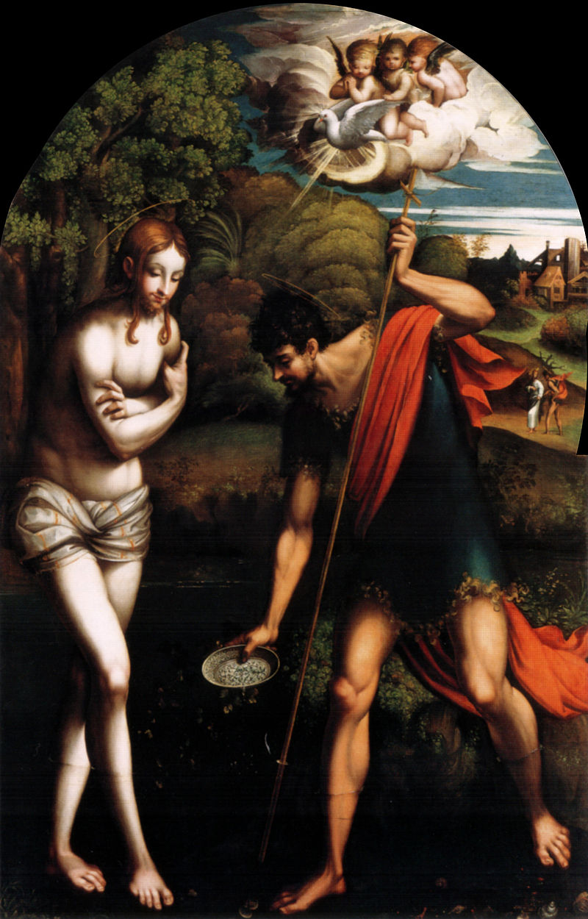
1519. Parmigianino. Bautismo de Cristo. Gemäldegalerie, Berlín.
La escena está ambientada en la monumentalidad de las dos figuras en primer plano, Jesús y el Bautista.
El primero se para con los brazos cruzados para recibir el bautismo en el Jordán mientras Juan se inclina para recoger el agua necesaria con la palangana.
Arriba, tres querubines que aparecen en una nube acompañan con sus ojos el descenso de la paloma del Espíritu Santo.
El conjunto se enmarca en un paisaje, con un ala boscosa a la izquierda y una carretera que conduce a un pequeño pueblo a la izquierda, donde aparecen dos personajes.
Por encima de tres querubines de una nube acompañan el descenso dinámico de la paloma del Espíritu Santo.

Slide 9
1519. Parmigianino. Bautismo de Cristo. Gemäldegalerie, Berlín.
Incluso en las formas arcaicas de la tabla se ve un eco de Corregio con referencias a figuras de su retablo de la Madonna di San Francesco, luego en la iglesia de San Francesco en Correggio y ahora en Dresde, filtrado por la pintura de Francia y, naturalmente, expresado con los medios aún inmaduros del artista muy joven.
En una inspección más cercana, hay características presentes en otras obras tempranas del artista, como las anatomías alargadas (también presentes en el Pala di Bardi o en los Santos Stefano y Lorenzo en San Giovanni Evangelista en Parma).
Además, la cabeza de Cristo parece referirse a la de la Madonna di Correggio en Chicago, sin utilizar, sin embargo, ninguna pista de Leonardo, y mucho menos la matizada.

Slide 10
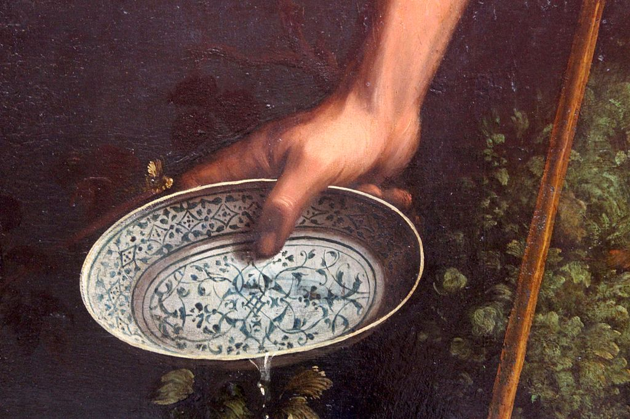
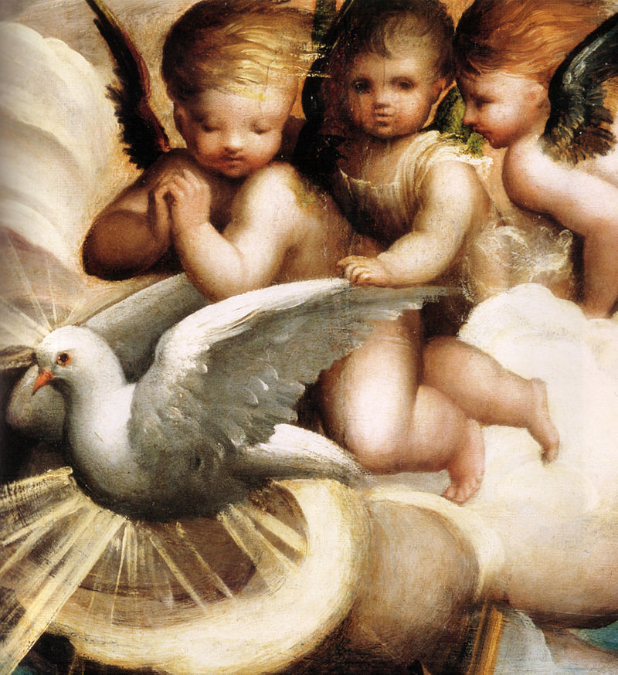

Slide 11
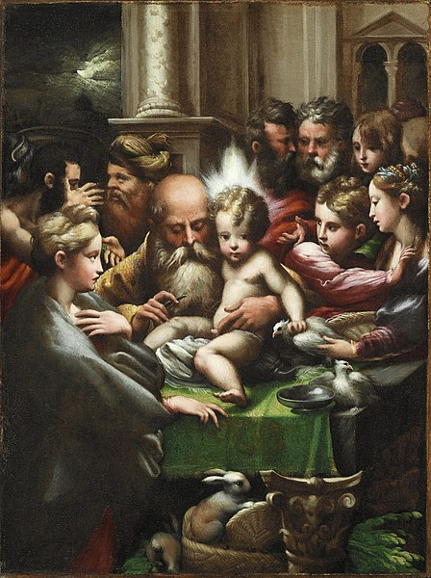
1520. Parmigianino. Circuncisión. The Detroit Institute of Arts.
Como se requiere de los varones judíos, Jesús fue llevado al templo el octavo día después del nacimiento para ser circuncidado.
Además de que el niño recibiera su nombre hebreo, la ceremonia marcó el pacto entre los judíos y Dios.
Parmigianino celebra este momento contrastando la pálida luz de la luna (visible en el fondo) con el brillo que emana del halo del niño.
Esta última luz representa tanto la gracia espiritual como un fenómeno físico; se utiliza para definir el modelado de las figuras atenuadas y exageradas y para efectuar las tonaciones de color.
Las libertades descriptivas tomadas por el artista —la exageración de las proporciones y el desprecio por la perspectiva lineal— son características de su estilo manierista temprano.

Slide 12
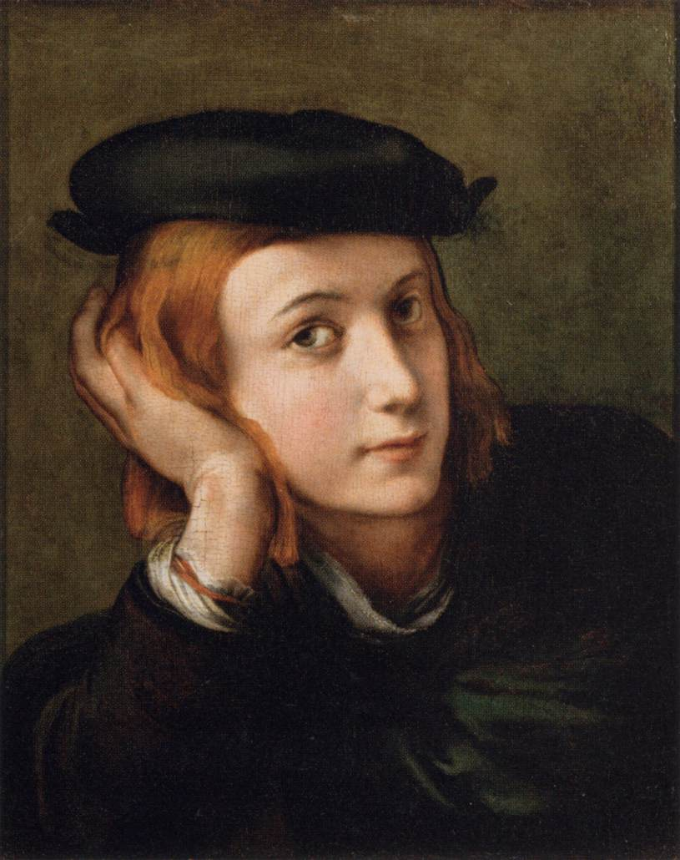
1520. Parmigianino. Retrato de un hombre joven. Louvre.

Slide 13
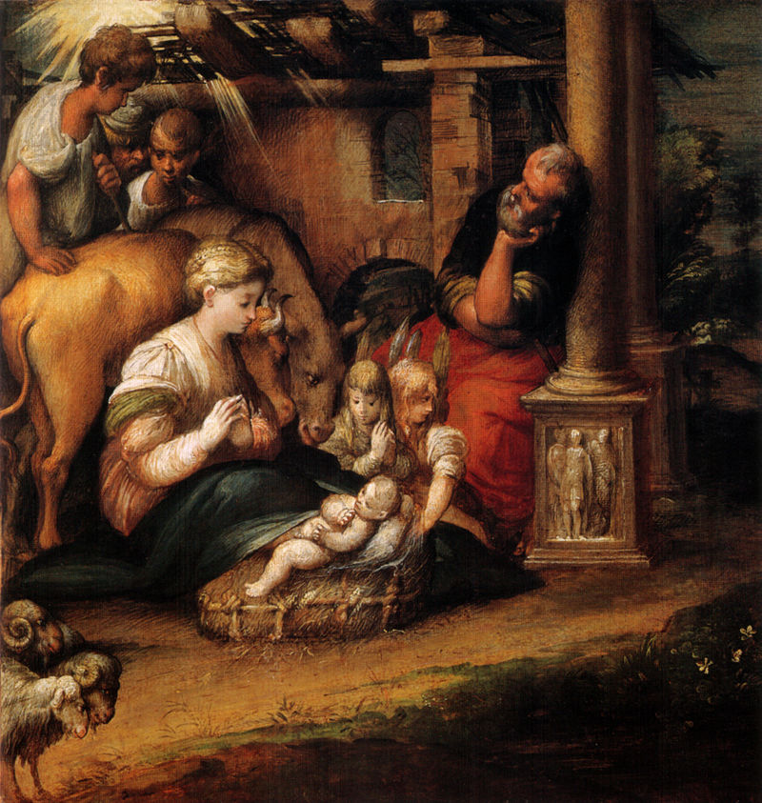
1520 - 1521. Parmigianino. Adoración de los pastores. Colección privada.
En la cueva de Belén, que es el telón de fondo arquitectónico de toda la composición, la escena de la adoración de los pastores tiene lugar iluminada por el cometa en la parte superior izquierda, más allá del techo.
Los pastores fueron de hecho llamados por un ángel (no representado) y son los primeros en apresurarse a hacer mayo al Salvador, que está representado en una almohada descansando sobre una canasta, entre María en adoración, dos jóvenes de presencia angelical (un poco torpe), el buey y el burro, que se inclinan para calentar al Niño, y San José, en su clásica posición aislada, con la cabeza apoyada en una palma.

Slide 14
1520 - 1521. Parmigianino. Adoración de los pastores. Colección privada.
Nuestra Señora está envuelta en una cortina esponjosa.
Los pastores corren desde la izquierda y se inclinan sobre la espalda del buey.
En la parte inferior izquierda finalmente emergen una oveja y dos carneros, tal vez un homenaje a la bucrania en la Cámara de San Paolo del Correggio.
Todo está ambientado en un paisaje nocturno sombreado, con anotaciones precisas de especies de plantas. El pedestal de la columna evoca un bajorrelieve clásico.

Slide 15
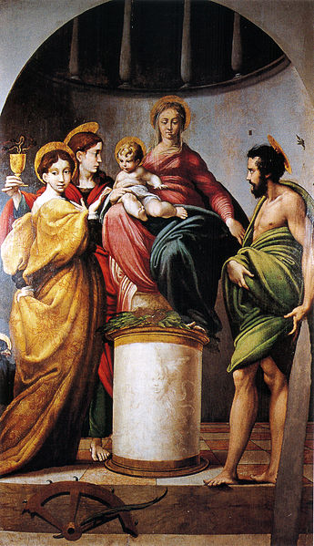
1521. Parmigianino. Pala di Bardi. Chiesa di Santa Maria, Parma.
La boda mística de Santa Catalina de Alejandría se establece en un nicho falso con una columnata sobre el alto muro curvilíneo, representado con el patrón típico de conversación sagrada.
De hecho, en el centro vemos a María sentada en un alto trono, sobre una columna de roca decorada (con un putto alado apenas legible), que se quita el manto y entrega el Niño a Catalina de Alejandría, a la izquierda, a quien inserta el anillo de bodas simbólico.
A los dos lados participan los santos Juan Evangelista (con el cáliz que contiene las serpientes, símbolo de uno de sus milagros en el que descubre y desinfecta una bebida envenenada) y Juan Bautista, sosteniendo la típica cruz delgada y alta.

Slide 16
1521. Parmigianino. Pala di Bardi. Chiesa di Santa Maria, Parma.
La corona en la base del trono es una referencia a lo antiguo, mientras que una prueba de virtuosismo de perspectiva la dan el piso cuadriculado y el escalón, frente al cual se encuentra la rueda rota y la palma del martirio, atributos típicos de Catalina.
El elemento del bajorrelieve se interpretó como un intento de evocar las monocromas de la Camera di San Paolo de Correggio.
Las figuras alargadas, insinuando movimientos, se refieren al estilo del Bautismo de Cristo, otra obra temprana, mientras que los rasgos recuerdan obras posteriores como Santa Bárbara o los frescos de la Stufetta di Diana y Atteone en la Rocca di Fontanellato.
Ciertamente, el estilo todavía muestra un carácter inmaduro, con cierta incertidumbre desigual.
Sin embargo, el nuevo movimiento circular en la figura de la Virgen en el trono se hace eco de la influencia de Corregioen la formación del pintor, con un giro que sugiere el pedestal cilíndrico sobre el que está colocada y se acentúa por su propio cortinaje y el de la pintora.
Bautista, hinchado y envuelto circularmente alrededor del cuerpo, así como por la semicircularidad del ábside y por las columnas del fondo.

Slide 17
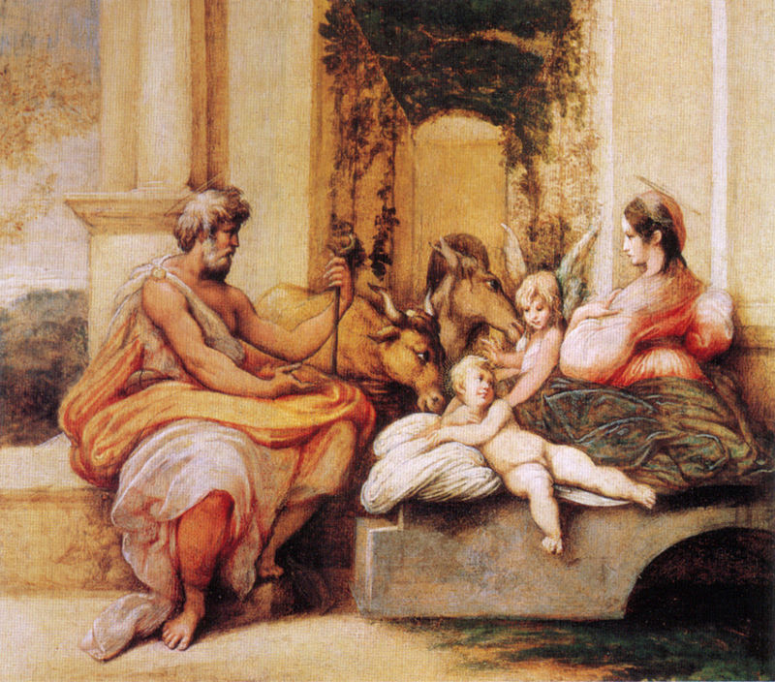
1521 - 1522. Parmigianino. Natividad. Courtauld Gallery, Londres.
Elementos como la ruina arquitectónica, la tipología de algunas figuras, el ángel con las alas desplegadas, etc. remiten a otras obras del joven pintor (como la Adoración de los pastores).

Slide 18
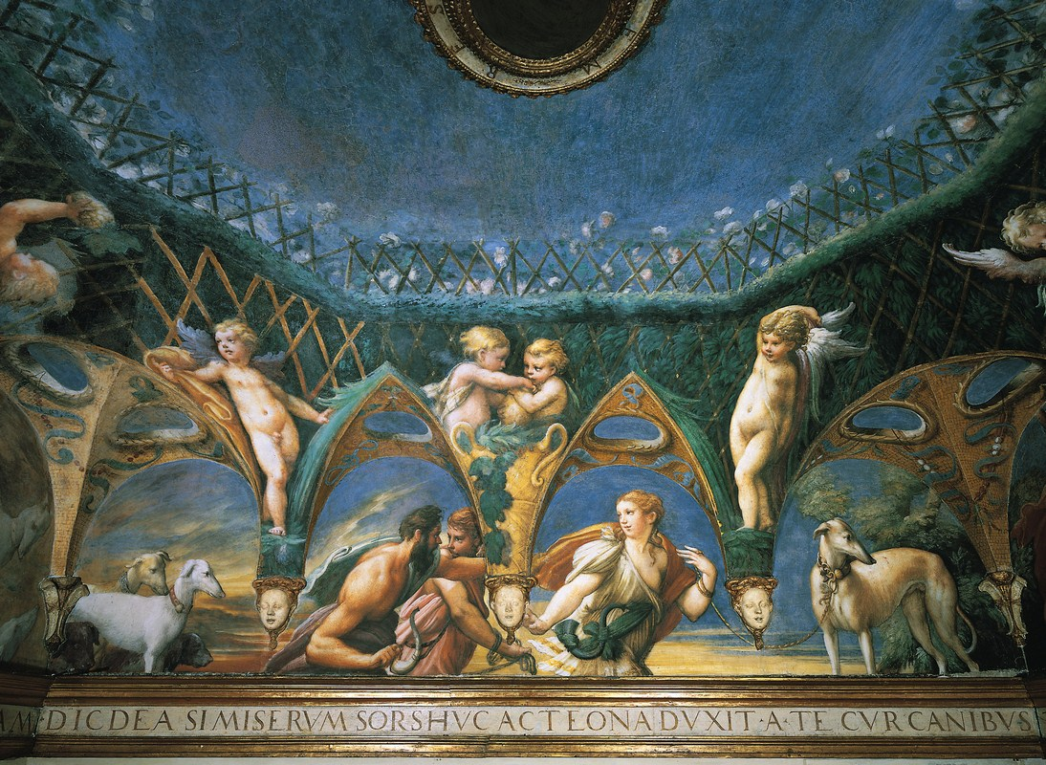
1522 - 1524. Parmigianino. Diana y Acteón. Rocca Sanvitale, Fontanellato.
En torno a 1523, Parmigianino decoró al fresco una pequeña sala en la fortaleza de los Sanvitale en Fontanellato con la historia de Diana y Acteón.

Slide 19
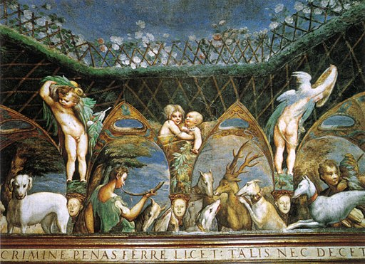
Se trataba de un lugar retirado, que debía ser un tipo de boudoir (salita tocador) de Paola Gonzaga, condesa de Fontanellato. El artista tuvo que adaptar su decoración a la arquitectura: una bóveda rebajada sostenida a los lados por bóvedas más pequeñas colocadas sobre lunetas. Parmigianino retomó el esquema adoptado por Correggio en los frescos de la estancia de la abadesa del monasterio de San Pablo de Parma (hacia 1519).
1522 - 1524. Parmigianino. Diana y Acteón.
Rocca Sanvitale, Fontanellato.

Slide 20
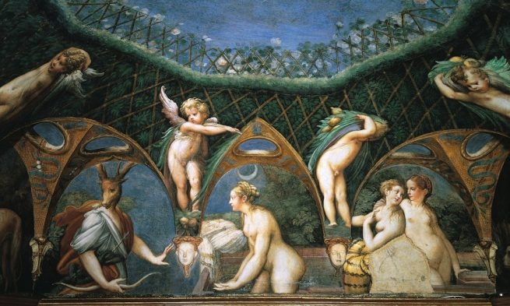
Basándose en este modelo, organizó su decoración pictórica en tres partes: la historia mitológica en las lunetas de abajo; una serie de doce putti o amorcillos en una pérgola florida en la parte intermedia; finalmente, arriba, en la bóveda, un cielo azul donde figura un espejo que lleva la inscripción RESPICE FINEM «observa el final», es decir el triste final de Acteón. Según la leyenda, durante una batida de caza Acteón sorprendió a Diana en el baño; la diosa airada lo transformó en ciervo, pero fue devorado inmediatamente por sus propios perros. En Fontanellato el mito de Diana y Acteón nos es relatado en trece lunetas, y en la decimocuarta luneta, encima de la ventana, está representada Paola Gonzaga bajo los rasgos alegóricos de la Abundancia. Mientras que Correggio interpretaba la luz, el espacio y la narración de un modo naturalista, Parmigianino escoge un estilo precioso y minucioso, el modelado de cada elemento y la extrema elegancia de la forma.
1522 - 1524. Parmigianino. Diana y Acteón.
Rocca Sanvitale, Fontanellato.

Slide 21
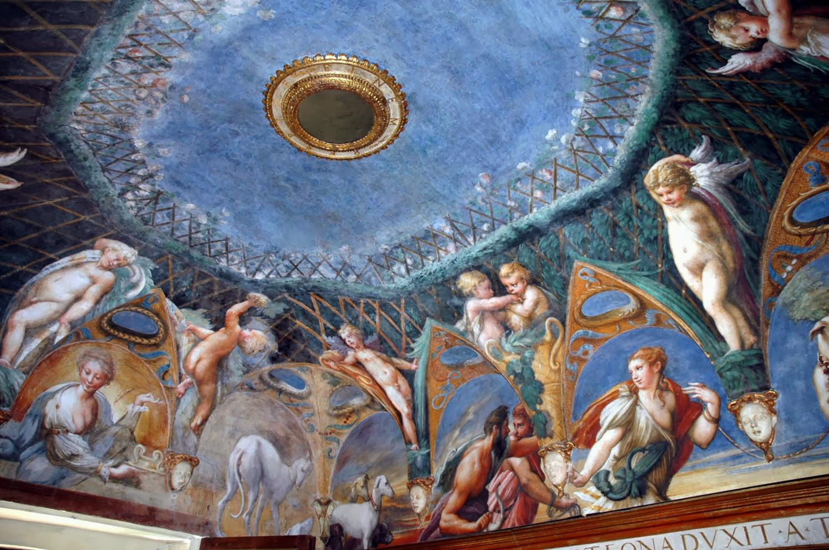

Slide 22
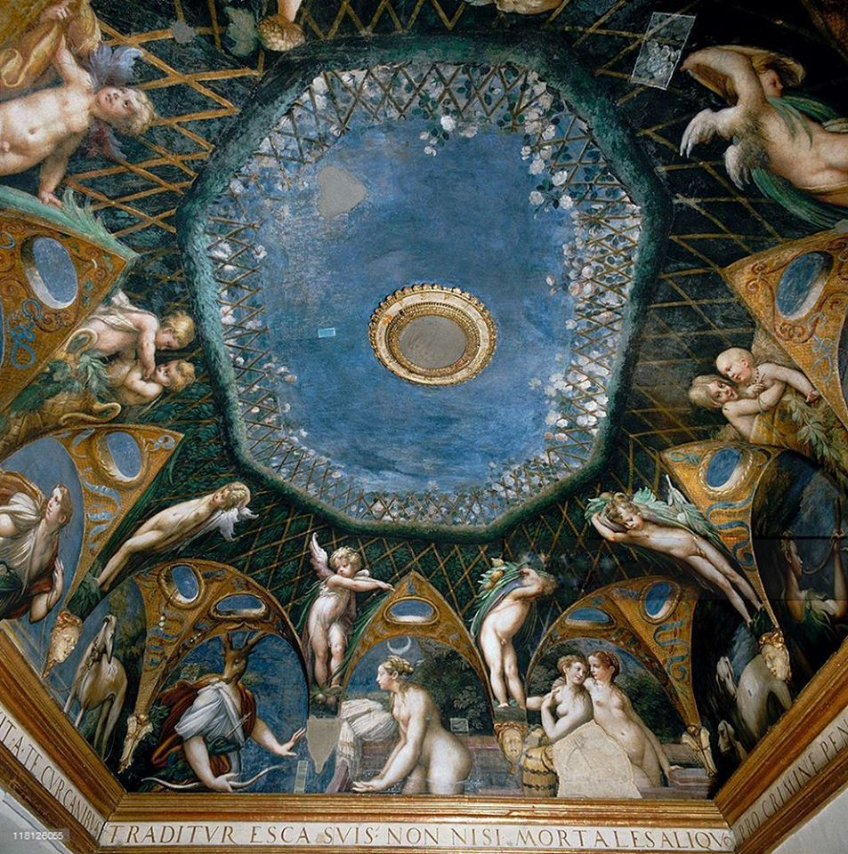
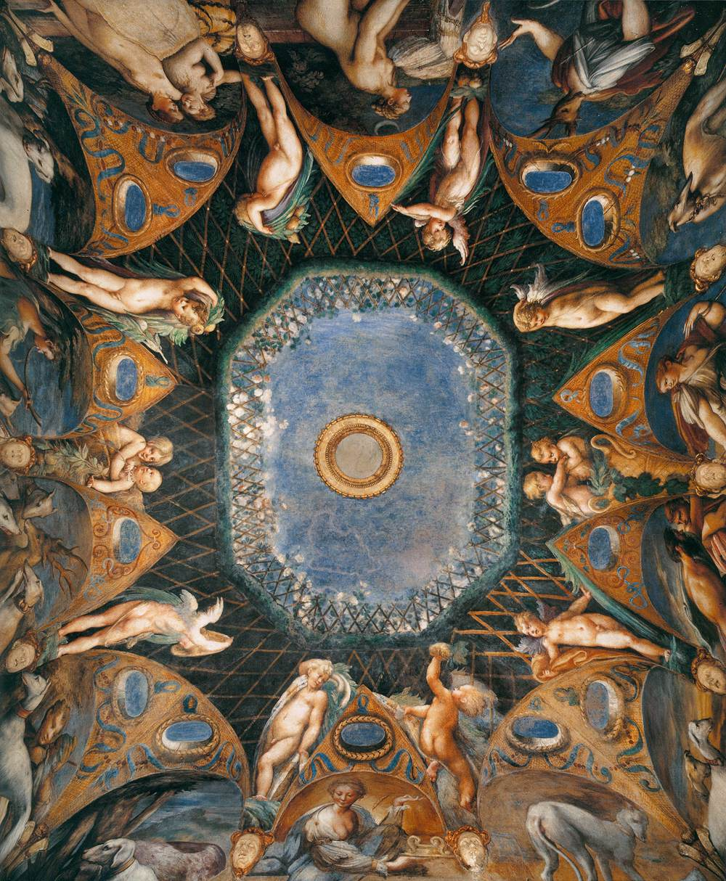

Slide 23
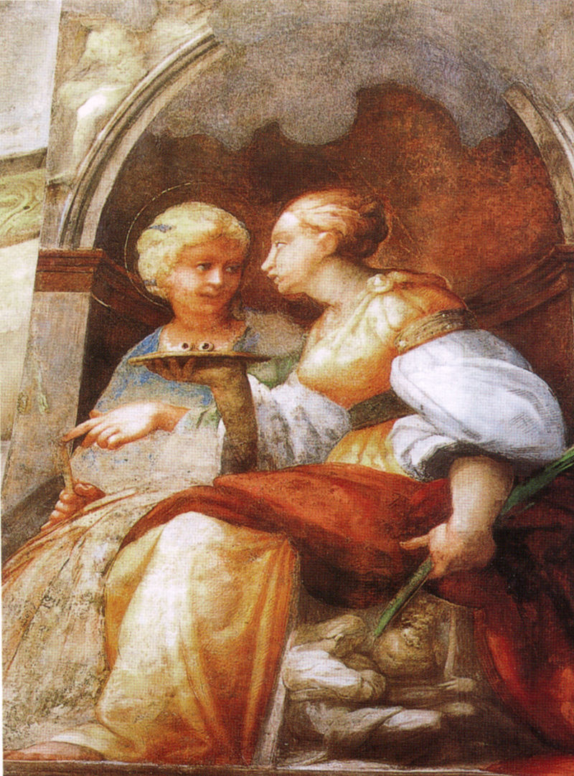
1523. Parmigianino. Santa Lucía y Santa Apolonia. Iglesia de San Giovanni Evangelista, Parma.
En un nicho falso se puede ver a las dos santas, Apolonia con la pinza a la izquierda y Lucía sosteniendo un platillo en la mano y los ojos a la derecha, así como la palma del martirio.
Los rostros de los santos, planteados en animada conversación, remiten a obras como el Retablo de Bardi, la Adoración de los pastores, la Natividad y la Santa Bárbara.
El color es intenso, con atención a los efectos luminosos.
El bajorrelieve en el que se sienta Lucía recuerda a los dioses fluviales del mundo clásico.

Slide 24
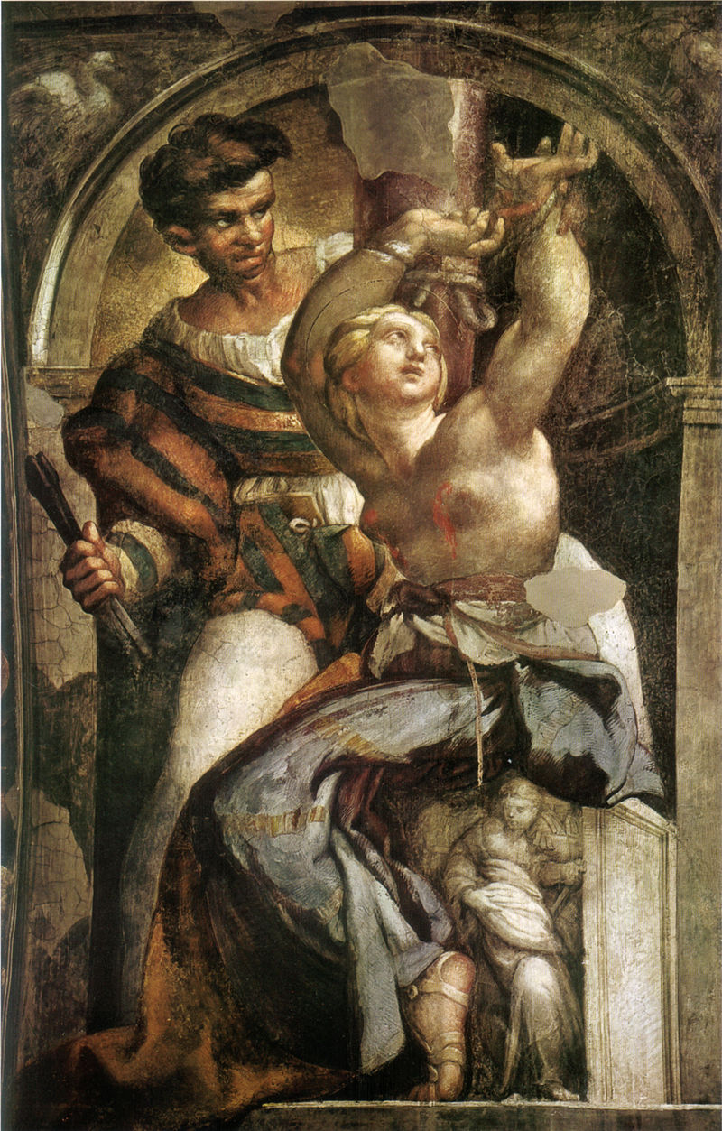
1523. Parmigianino. Santa Águeda. Iglesia de San Giovanni Evangelista, Parma.
En un falso nicho vemos a santa Águeda atada a la columna, con los brazos en alto y un busto desnudo, sentada sobre un altar con bajorrelieves antiguos y cubierta en la parte inferior del cuerpo por un amplio y fluido cortinaje.
Un vigoroso verdugo mira desde atrás, sosteniendo el cuchillo con el que le cortará los pechos, ya heridos y sangrando.
La santa, rubia y de ojos claros, luego aparta la mirada y la levanta, donde lanza una mirada llena de miedo y emoción, pero también de aguante de su propio destino.
Ella retuerce las manos, visiblemente contraídas, pero el verdugo la agarra de la muñeca para bloquearla.

Slide 25
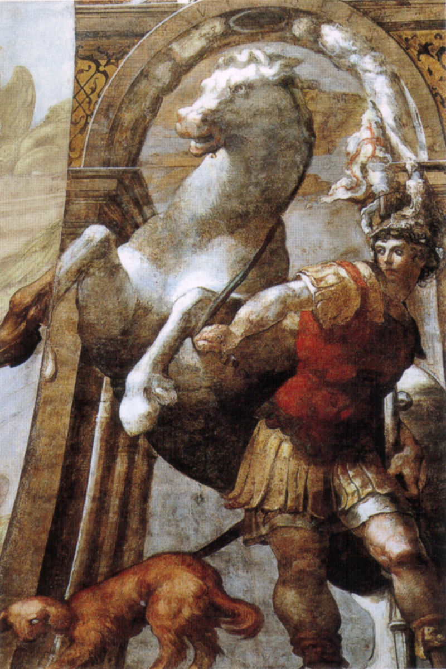
1523. Parmigianino. San Vital y el caballo. Iglesia de San Giovanni Evangelista, Parma.
Bajo un arco decorado con esbeltas figuras esculpidas, el caballero Vitale (o San Segundo) empuña el estandarte del cruzado y sostiene la brida del impetuoso caballo blanco, que se encabrita sobre sus patas traseras, emergiendo del límite físico del fresco.
Abajo, un perro representa un vivo detalle cotidiano, así como una forma de llenar el espacio.

Slide 26
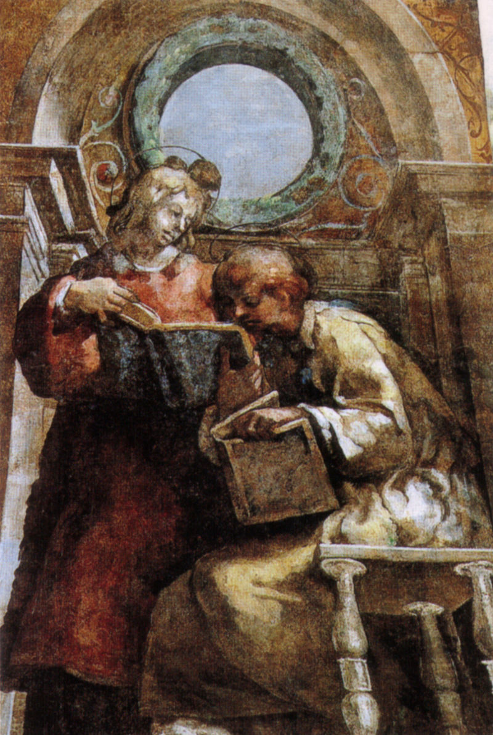
1523. Parmigianino. San Esteban y San Lorenzo. Iglesia de San Giovanni Evangelista, Parma.
Bajo con arco trasero en el que se abre un óculo decorado con una guirnalda entre espirales, los dos diáconos Esteban (reconocibles por las piedras que simbolizan su lapidación) y Lorenzo consultan dos libros sagrados.
Vivo es el gesto con el que Lorenzo, sentado, alarga la mano para agarrar el libro que sostiene Stefano, de pie, con el brazo, estirando el cuello para leer con atención el texto.
Las figuras alargadas, la perspectiva desde abajo, la vivacidad dinámica, son elementos que luego desarrollará el artista en sus obras maduras.
Seguramente la monumentalidad y el dinamismo de las figuras, combinado con una vena de narratividad popular, remite a los caminos de Pordenone, que unos años antes había pintado algunos Relatos de la Pasión en la Catedral de Cremona.
Los rasgos y algunos detalles confirman la datación de la etapa juvenil del pintor, comparable con obras como el Retablo de Bardi, la Adoración de los pastores, el Nacimiento y la Santa Bárbara.

Slide 27
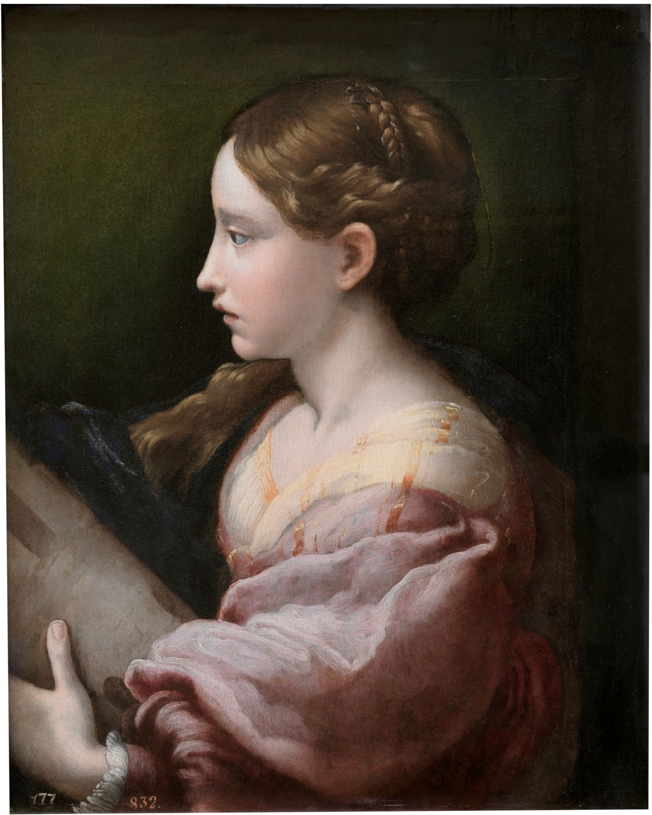
1522. Parmigianino. Santa Bárbara. Museo del Prado.
Retrato de Santa Bárbara de perfil sobre fondo negro, sujetando una torre, su símbolo, entre las manos.
Santa Bárbara, mártir cristiana del siglo III, fue encerrada en una torre y posteriormente decapitada por su padre Dióscoro como castigo por no querer casarse ni profesar el paganismo. Aunque suele representarse acompañada también de una espada y de la palma del martirio, en esta imagen el artista nos muestra a la santa casi desprovista de símbolos y vestida a la moda del siglo XVI. Este cuadro es un ejemplo de la influencia del clasicismo de Correggio en la pintura de Parmigianino a partir de 1520, momento en el que ese llegó a Parma. Por tratarse de una obra temprana, se pueden observar diversos fallos en el dibujo de detalles anatómicos. La pintura se cita en 1662 en la colección Muselli de Verona y en el Palacio de La Granja de San Ildefonso en 1746.

Slide 28
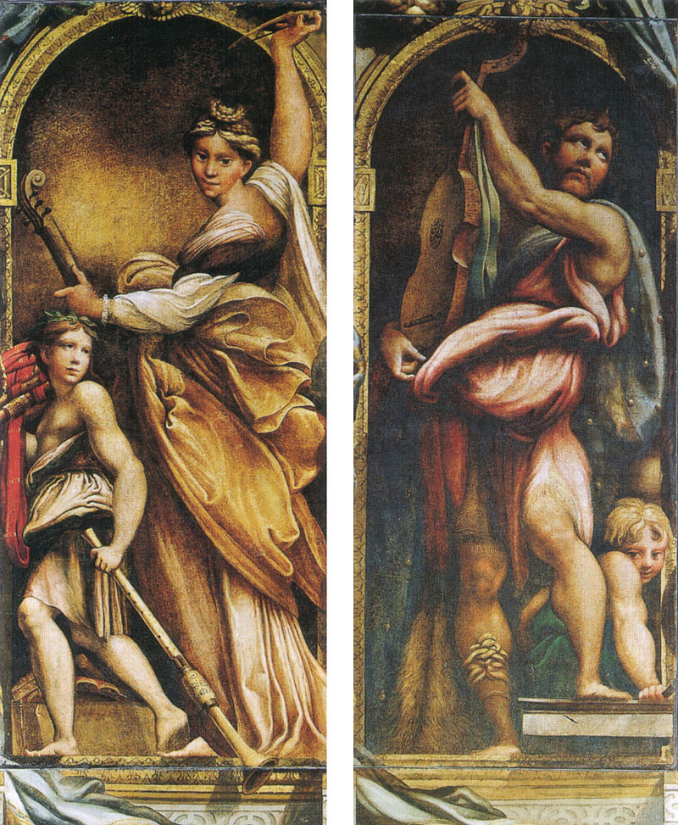
1523. Parmigianino. Santa Cecilia y David. Santa Maria della Steccata, Parma.
De un nicho sombreado emergen los dos personajes sagrados protectores de la música, cada uno sosteniendo un instrumento musical: Cecilia con un violón y arco solemnemente levantado, David con un laúd.
Ambos tienen poses artificiales y efectivas, con la espalda arqueada ahora hacia adelante hacia el fondo y cortinas enrolladas voluptuosamente alrededor del cuerpo, en un estilo que ahora muestra personajes completamente manieristas.
Esto también lo confirman los putti que acompañan a los personajes principales: un joven graduado junto a Cecilia arrastra una larga trompeta y sostiene una almohada sobre su hombro, procediendo con la típica postura de "modales" de quien camina hacia adelante mirando hacia atrás; en cambio, a los pies de David vemos a un niño que, apoyado en un escalón que parece sobresalir, se asoma desde su hombro con el brazo apoyado en el suelo.

Slide 29
1523. Parmigianino. Santa Cecilia y David. Santa Maria della Steccata, Parma.
La inspiración corresca es evidente: la santa, por ejemplo, tiene el pelo recogido en trenzas que simulan una especie de diadema muy similar a la de Diana en la Cámara de la Abadesa.
Algunos pequeños errores de proporción (como el brazo demasiado musculoso del putto de la derecha) atestiguan la precocidad del trabajo.

Slide 30
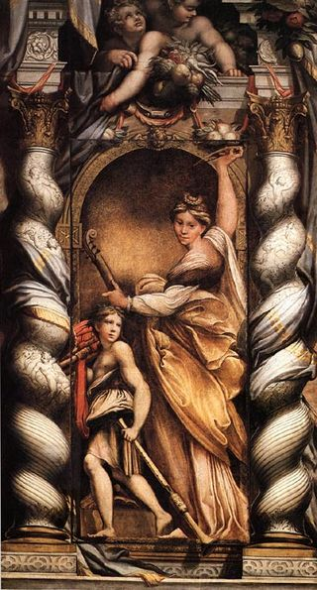
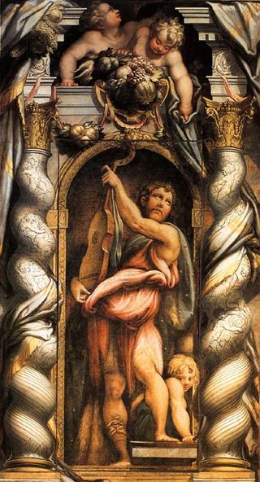
1523. Parmigianino.
Santa Cecilia y David.
Santa Maria della Steccata, Parma.
Estado actual

Slide 31
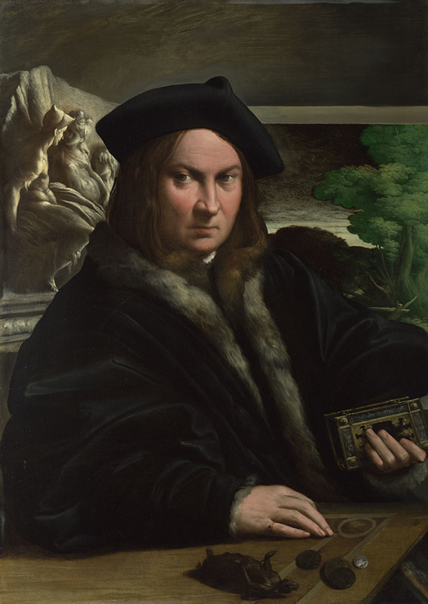
1523. Parmigianino. Retrato de un coleccionista. National Gallery, Londres.
Cuando apareció en el inventario de Ranuccio Farnese en 1587, esta imagen se tituló Retrato de un sacerdote,pero no hay evidencia de esta identificación. También se pensó que el retrato representaba al amigo y mecenas de Parmigianino, Francesco Bairdo, pero ahora se considera simplemente como el retrato de un coleccionista desconocido.
El hombre está sentado en una mesa, con un gran abrigo negro forrado de piel y sombrero negro. Parmigianino ha pintado el contorno superior original del sombrero para hacerlo más pequeño: la forma original todavía se puede ver a través de la sobrepinta. El hombre parece estar sentado frente a una ventana abierta a través de la cual se puede ver un cielo oscuro y nublado y una copa de árboles brillantemente iluminada. La fuente de luz principal es desde el frente, pero también hay luz proveniente del horizonte que proyecta un brillo dorado brillante casi sobrenatural sobre la escultura en relieve y las hojas de los árboles.

Slide 32
1523. Parmigianino. Retrato de un coleccionista. National Gallery, Londres.
El cuidador tiene una expresión inusual, casi una muerda: sus fosas nasales están acampanadas, sus labios fruncidos y la frente forrada. Sus ojos no se fijan en nosotros, sino que parecen estar observando algo ligeramente a nuestra izquierda. Se le muestra sosteniendo el llamado Libro durazzo de horas de Francesco Marmitta, creado unos 20 años antes (ahora en la Biblioteca Cívica Berio, Génova). Parmigianino ha representado con precisión la elaborada cubierta de metal con herramientas del libro, con piedras rojas en los cierres de metal. Un fragmento roto de un relieve pseudo-antiguo de Venus y Cupido con Marte se encuentra en el fondo. Las figuras "antiguas" están construidas en el estilo sinuoso de Parmigianino.

Slide 33
1523. Parmigianino. Retrato de un coleccionista. National Gallery, Londres.
La mano derecha se encuentra sobre la mesa de madera con incrustaciones, sobre la que descansa una estatuilla de bronce de una mujer. Sostiene una porra o posiblemente una daga que apunta hacia su abdomen. Ella puede representar a la heroína romana Lucrecia que se apuñaló a sí misma para defender su honor. La estatuilla de bronce fue pintada en la parte superior de la incrustación en la mesa y la franja de marquetería ahora se muestra a través de la pintura, que se ha vuelto transparente con la edad. Junto a la estatuilla se encuentran cuatro monedas antiguas. Había un interés considerable en las monedas antiguas entre los coleccionistas de Parma en este momento. Tres de las monedas son sestercii debronce, pero la tercera está hecha de plata. Es la representación de una moneda real: un denario acuñado en Roma en el año 56 a.C. con la cabeza de Ancus Marcius, el cuarto rey de Roma (reinó entre el 642 y el 617 a. C.).

Slide 34
1523. Parmigianino. Retrato de un coleccionista. National Gallery, Londres.
Los objetos antiguos que rodean al hombre revelan sus gustos cultos, mientras que el Breviario en su mano atestigua su fe cristiana. Un mensaje similar se expresa en el retrato algo posterior de Lorenzo Lotto de Andrea Odoni (Royal Collection Trust) en el que el cuidador está rodeado de artefactos antiguos, pero sostiene un colgante de crucifijo en su corazón como testimonio de su devoción a Cristo.
En la pintura de Parmigianino, el fondo sobre la cabeza de la niñera ha sido cepillado libremente: el color pálido del suelo es visible a través de los largos trazos de barrido. En el cielo, Parmigianino ha utilizado muchas pinceladas diminutas sin meñir para sugerir las nubes tumultuosas. Las hojas de los árboles también fueron creadas por pequeños trazos de pintura verde, los tonos más pálidos colocados sobre los más oscuros. Estas variadas pinceladas expresivas realzan el impacto dramático de la imagen.

Slide 35
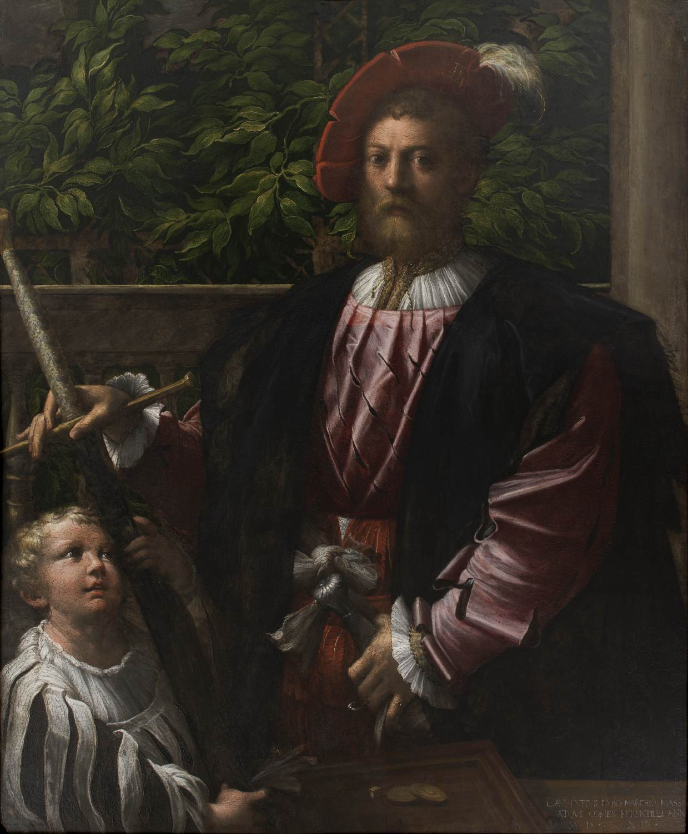
1523. Parmigianino. Lorenzo Cybo. Statens Museum for Kunst, Copenhagen.
La pintura es mencionada por el biógrafo de arte renacentista tardío Giorgio Vasari como una de las que Parmigianino ejecutó durante su estancia en Roma.
Lorenzo Cybo era un capitán de la guardia papal y hermano del cardenal Innocenzo Cybo, y en ese momento tenía 23/24 años, como se especifica en una inscripción en la parte inferior de la pintura: "Laurentius Cybo Marchio Massa atque Comes Ferentilli anno M.D.XXIII".
La fecha de 1523 generalmente se considera un error del hombre desconocido que agregó la inscripción, ya que en ese momento Parmigianino todavía estaba en Emilia.

Slide 36
La composición es de una fidelidad irréprochable al tipo de retrato ejecutado para Galeazzo Sanvitale. También en este retrato se percibe una ansiedad, casi una neurosis en los ojos del modelo, pero es un soldado más creíble (el modelo era capitán de la Guardia Papal) que Sanvitale. Las diagonales de la espada y la bandeja en primer plano, contrastan con las horizontales del muro y de las balaustradas situadas delante y detrás. La innovación consiste en la presencia del pequeño paje que sostiene uno de los guantes del caballero con la mano derecha y con la izquierda se apoya en la vaina de la espada.
En el siglo XV, ya se puede encontrar la introducción de un niño en un retrato, a título experimental, en Domenico Ghirlandaio. A principios del siglo XVI, la idea de una figura secundaria se había consolidado en Venecia en el círculo de Giorgione, y un ejemplo veneciano bastante tardío, es el retrato que hace Tiziano de Laura Dianti de tres cuartos con un paje negro, equivalente exacto en el retrato de Parmigianino, pero en más sofisticado.

Slide 37
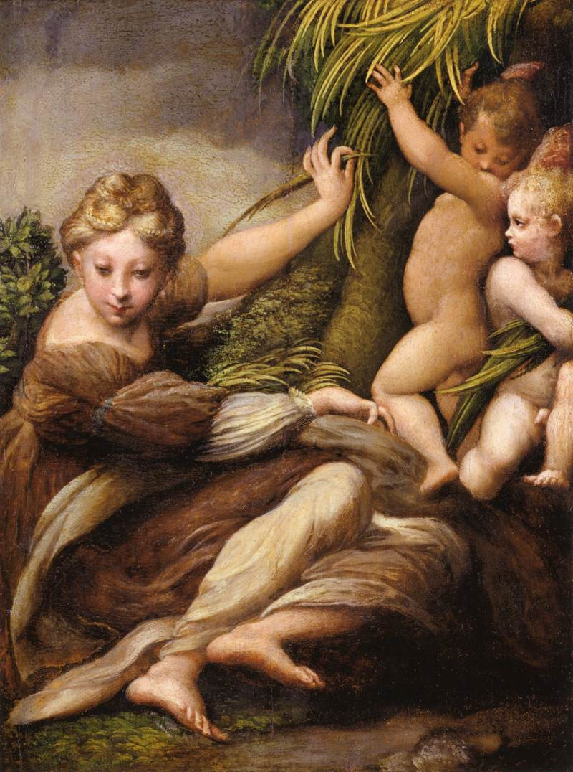
1523. Parmigianino. Santa Martir, Niño y Ángel. Städelsches Kunstinstitut, Frankfurt.
Esta pintura sobre tabla de pequeño formato del maestro italiano Parmigianino muestra a una joven sentada elegantemente en el suelo del bosque.
La acompañan dos niños desnudos, putti o ángeles, que están ocupados con una hoja de palma.
La joven sostiene una ramita en su mano izquierda en un gesto delicado; su túnica de tela blanca y marrón cae con gracia alrededor de su cuerpo.
La escena es tan encantadora que apenas notamos lo sobredibujadas que están las piernas de la joven, o que la cabeza del niño en el borde derecho de la imagen está extremadamente sobrecargada.
Parmigianino sacrificó conscientemente las proporciones en favor de la expresión artística y una composición que une las tres figuras.

Slide 38
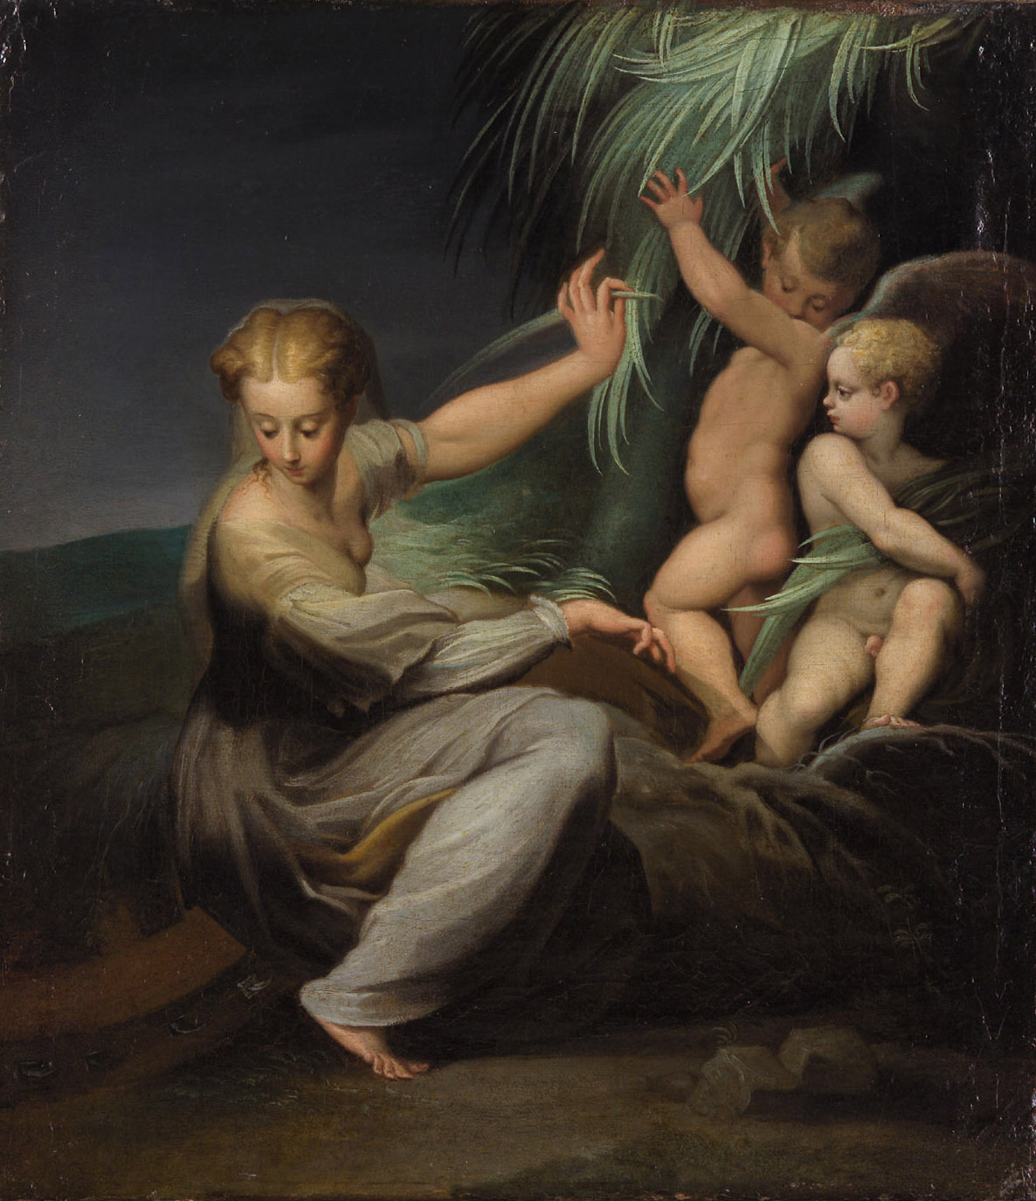
Parmigianino. Santa Catalina. Kunsthistorisches Museum, Viena.

Slide 39
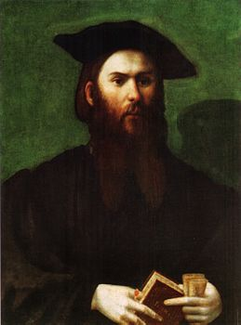
1524. Parmigianino. Retrato de un hombre con un cancionero. Colección privada.
La analogía con otros retratos de ese período, como Galeazzo Sanvitale y el coleccionista, es evidente: el protagonista, retrato de medio cuerpo sobre un fondo verde sobre el que proyecta la sombra, tiene de hecho el rostro fuertemente iluminado , que crea una superficie lisa y compacta, casi esmaltada, en contraste con el efecto suave y oscuro de la larga barba y el cabello.
El hombre viste una amplia túnica negra y un gorro del mismo color, el tono preferido de las clases cómodas de la primera parte del siglo XVI (porque es muy caro) y sostiene en la mano los guantes despojados y un Canzoniere de Francesco Petrarca, cuyo nombre se menciona en letras doradas en la portada.
Las manos, muy claras, no se encuentran en excelentes condiciones de conservación.
El vestido, el anillo de oro en el dedo y sobre todo el libro denotan el alto nivel cultural y social del retratado.
En el fondo alrededor del perfil superior del tocado hay evidentes huellas de un arrepentimiento destinado a reducir el tamaño del propio gorro.

Slide 40
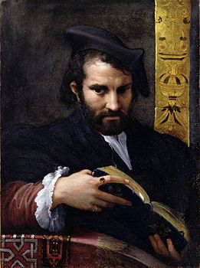
1524. Parmigianino. Retrato de un hombre con libro. York Art Gallery, York.
La autoría de Parmigianino, sobre todo comparando la obra con otros retratos anteriores al viaje romano, con los que comparte la fuerte interpretación psicológica, la iluminación fuerte y expresiva, el protagonismo que se da a la mano adornada de anillos parece citar la mano deformada por el reflejo en el espejo convexo del autorretrato juvenil de Viena.
De hecho, el protagonista aparece en medio cuerpo mientras, apoyado en una superficie cubierta por una costosa y exótica alfombra oriental, levanta un gran volumen abierto, acercándose a él y colocándolo en diagonal, lo que le da a la composición un aspecto muy dinámico.

Slide 41
1524. Parmigianino. Retrato de un hombre con libro. York Art Gallery, York.
Lleva una gran túnica negra y una gorra del mismo color.
De la chaqueta emerge la camisa blanca con puño plisado (con rápidos trazos de blanco) y manga violeta.
El rostro, investigado con esmerado realismo, muestra el pelo rizado, corto y negro, y una espesa barba.
Algunos surcos en el rostro indican la edad madura del hombre, entre los treinta y los cuarenta, y la pose del rostro es muy original, volteada levemente hacia abajo y con la mirada levantada hacia adelante, medio en sombra, que en cuanto a originalidad y fuerza expresiva compitió con los mejores ejemplos del retrato de Tiziano de la época.
El fondo es de color verde muy oscuro, con una banda dorada que simula una estola bordada, decorada con candelabros.

Slide 42
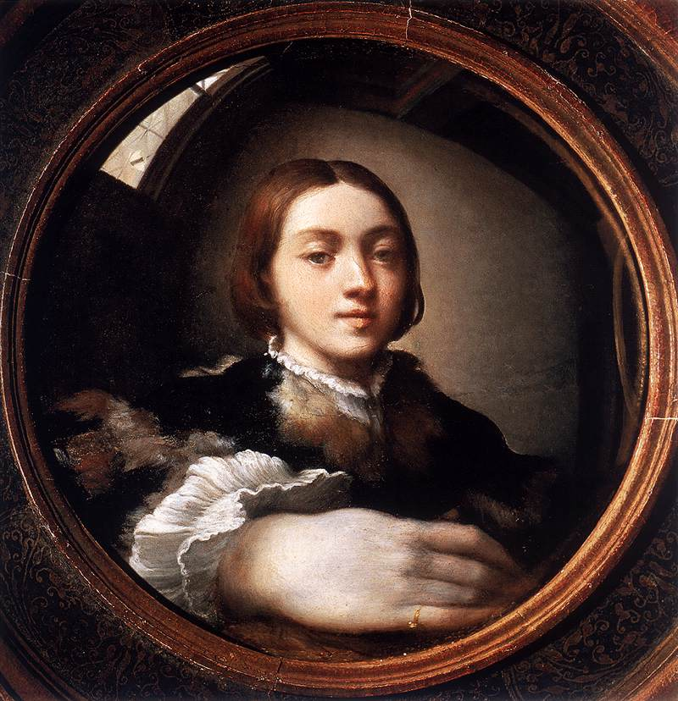
1524. Parmigianino. Autorretrato. Kunsthistorisches Museum, Viena.
Tras su llegada a Roma, el joven artista donó su autorretrato al papa Clemente VII, pintado sobre una pieza abovedada de madera, con el fin de ganarse el gran mecenas por encargos.
Tan modesto como el formato y restringido el colorido, tan ingeniosa es la idea y alta la afirmación: el juego de confusión "espejo o imagen" se encuentra con la esencia de la pintura moderna, que es el engaño y la ilusión.

Slide 43
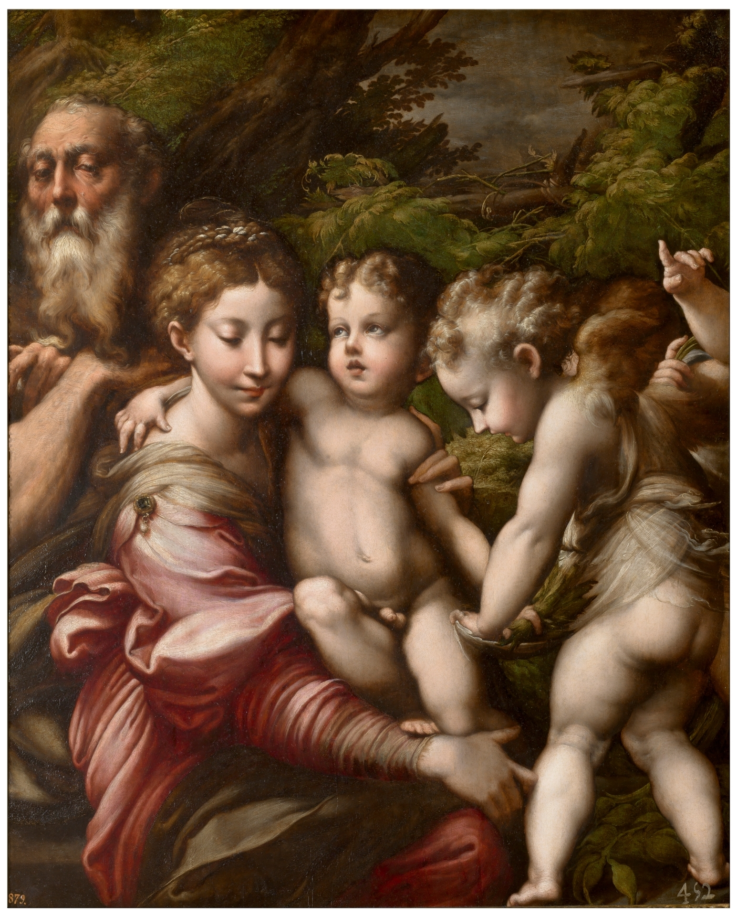
1524. Parmigianino. La Sagrada Familia con ángeles. Museo del Prado, Madrid.
Cuenta Vasari que, al abandonar en 1524 Parma para instalarse en Roma, Parmigianino llevó consigo algunas pinturas que habrían de servirle de presentación en el competitivo ambiente artístico de la Ciudad Eterna, citando entre ellas una Sagrada Familia con ángeles identificada con la del Museo del Prado. Parmigianino la regaló a Clemente VII, quien a su vez la entregó a su sobrino Hipólito de Medici, último propietario conocido de la obra en Italia.

Slide 44
1524. Parmigianino. La Sagrada Familia con ángeles. Museo del Prado, Madrid.
El estilo de la pintura corrobora la datación temprana apuntada por Vasari, y suele ponerse en relación, especialmente la figura del ángel, con los frescos de la Stufetta de Fontanellato, realizados por Parmigianino en 1523-24. La crítica considera esta obra como la primera donde Parmigianino se muestra un artista con personalidad propia y no un mero imitador de Correggio, aunque sea evidente su deuda hacia la Virgen con el niño y un ángel de éste en el Szépmúveszeti Múzeum de Budapest, tanto por la inclusión del ángel como por la composición en diagonal. Su progresión respecto a la Santa Bárbara es manifiesta, percibiéndose en esta obra una comprensión y dominio de la anatomía ausente en aquella. Pero sobre todo, Parmigianino aparece dotado ya de esa "grazia" que Vasari considera el mayor valor estético de la pintura italiana del siglo XVI. Los tratadistas aludían a ella de modo un tanto vago, como un don de la naturaleza imposible de aprender donde se aunaban belleza, delicadeza y dulzura; aquello, por utilizar las palabras de Benedetto Varchi, que nos "deleita y emociona".

Slide 45
1524. Parmigianino. La Sagrada Familia con ángeles. Museo del Prado, Madrid.
La Sagrada Familia con ángeles, de la que El Louvre conserva un dibujo preparatorio con ligeras variantes, perteneció al escultor Pompeo Leoni y se identifica con la obra citada en 1608 en el inventario realizado a su muerte.
Como otras obras de Leoni, pasó a la Colección Real, donde permaneció hasta su ingreso en el Museo del Prado.
Museo Nacional del Prado, Pintura italiana del Renacimiento: guía, Madrid, Museo del Prado, Aldeasa, 1999, p.72.

Slide 46
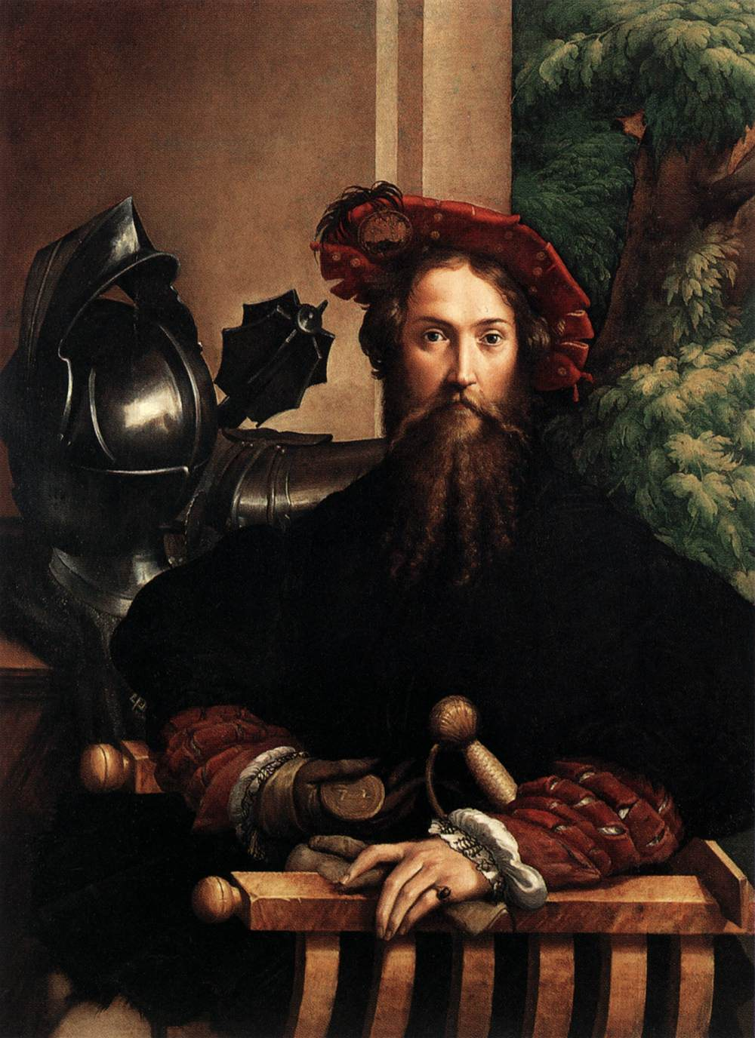
1524. Parmigianino. Gian Galeazzo Sanvitale. Museo Nazionale di Capodimonte, Nápoles.
En el retrato del conde Sanvitale, gran condottiero y elegante gentilhombre, cada elemento es valorizado por su aspecto precioso y ornamental: la ropa, la armadura, las joyas, pero también la barba, sus manos finas, todos estos detalles son extremadamente refinados.
Impasible, el conde adopta una pose rebuscada y gira el busto hacia un lado para mostrar al espectador una moneda donde están grabadas las cifras 7 y 2.
Según una interpretación alquímica, estos dos números harían alusión a los planetas de la Luna y de Júpiter, situados respectivamente en el séptimo y en el segundo círculo «hermético».
Asimismo las columnas de Hércules en la medalla del sombrero de plumas que lleva el personaje, harían también alusión a la tradición hermética.

Slide 47
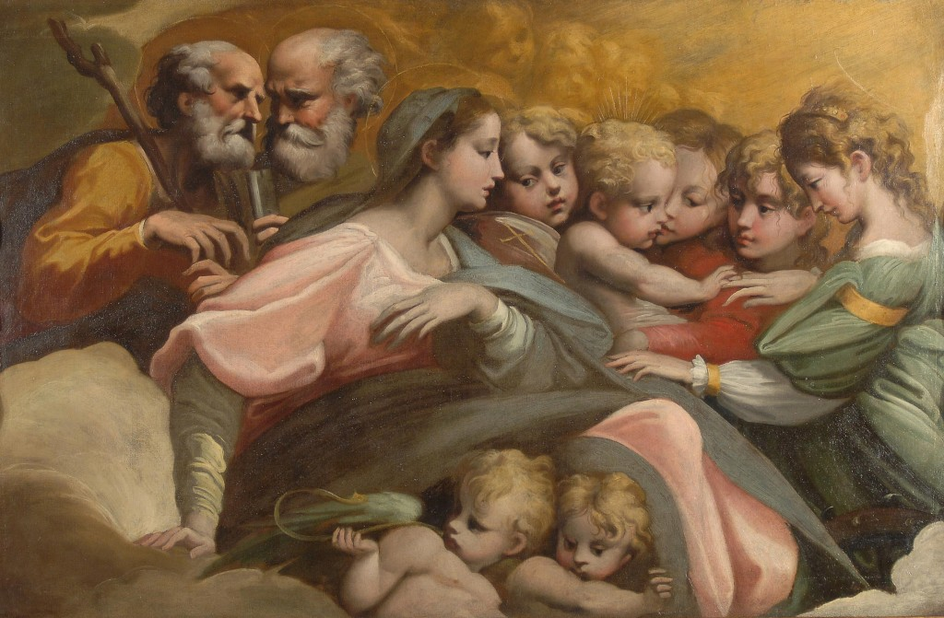
1524. Parmigianino. Matrimonio místico de Santa Catalina. Galería Nacional, Parma.

Slide 48
1524. Parmigianino. Matrimonio místico de Santa Catalina. Galería Nacional, Parma.
El tema de la obra es el momento en que el Niño Jesús se acerca, apoyado por la Madre y algunos querubines, para insertar el anillo en el dedo de Santa Catalina de Alejandría, representando simbólicamente un matrimonio. Santa Catalina es reconocible gracias al atributo iconográfico del símbolo del martirio. Toda la composición se establece horizontalmente con el grupo derecho rodeado de ángeles que se desvanecen en el cielo dorado, y, a la izquierda, dispuestos casi especularmente e inmersos en las nubes, San José y San Pedro, reconocibles respectivamente por el palo y las llaves. Las figuras de los dos santos muestran personajes estilísticos referibles a los apóstoles más antiguos pintados por Correggio en la cúpula de la misma iglesia. Incluso en la estructura general de la escena, con las figuras descansando sobre las nubes, las referencias a la configuración compositiva del fresco de Correggio son evidentes.

Slide 50
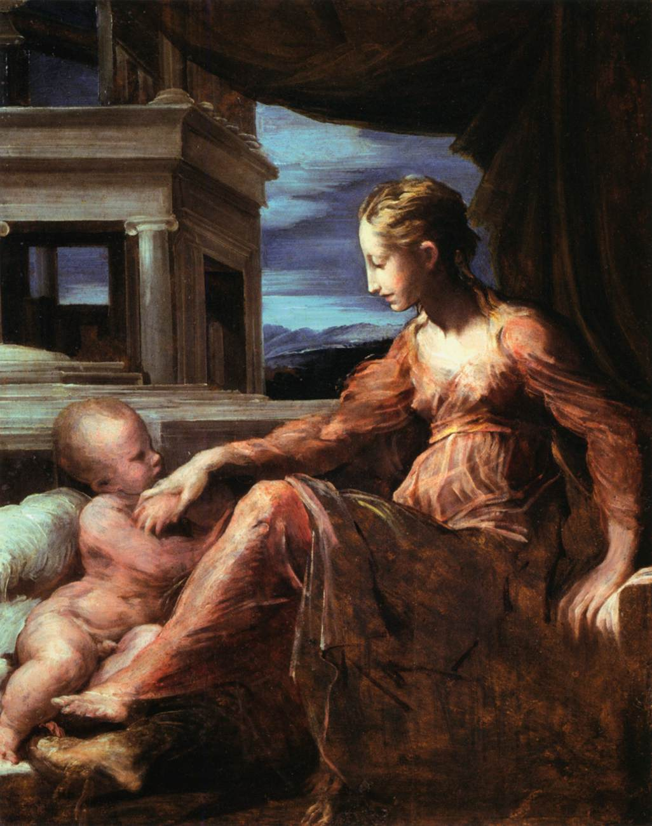
1525 - 1527. Parmigianino. Virgen. Courtauld Gallery, London.

Slide 51
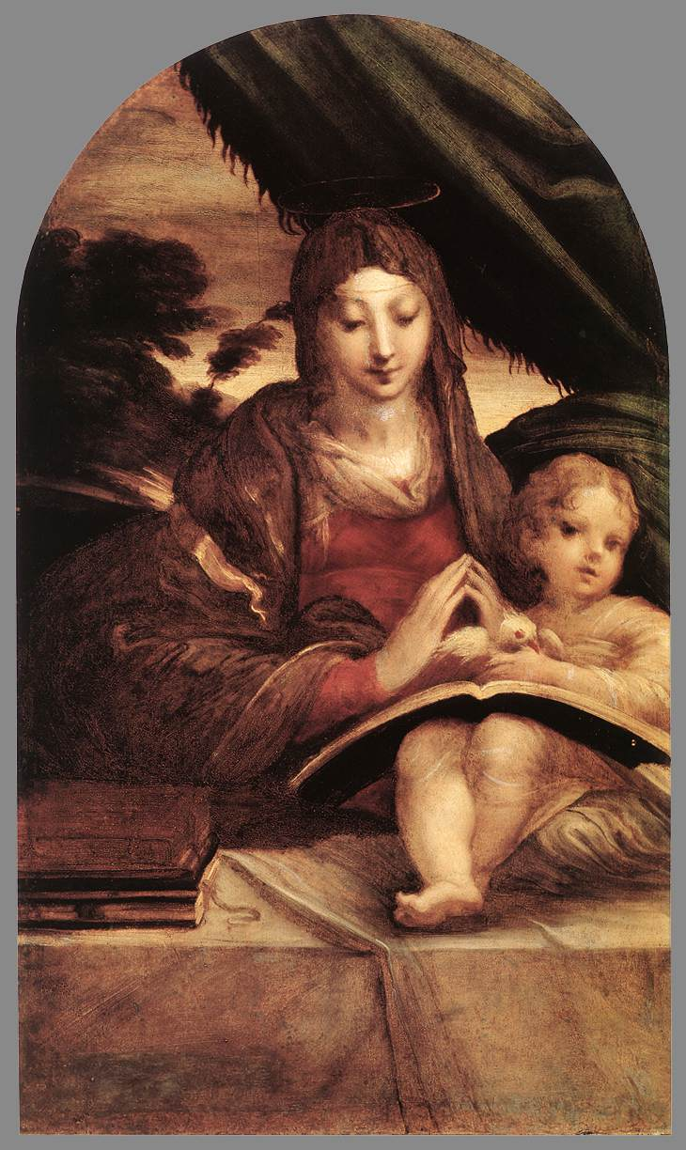
1525. Parmigianino. Virgen. Galleria Doria Pamphilj, Roma.
Por forma y tamaño la obra se considera un díptico con el Nacimiento con ángeles, en el mismo museo.
También hay una versión más pequeña en la GalleriaUffizi.
La escena se sitúa frente a una losa cubierta por una sábana, quizás una referencia a la piedra de la unción, sobre la que se colocan dos libros y el cojín sobre el que está sentado el Niño con un gran libro abierto en su regazo y una paloma atrapada entre sus manos, variación quizás del jilguero símbolo de la Pasión.
A María el velo le cubre la cabeza haciendo sedosos pliegues, mientras ella envuelve la manga con un giro hinchado, típico del manierismo.
Un telón de fondo de árboles azotados por el viento en una ladera se encuentra detrás de una cortina verde con flecos, apartada y atada a la derecha.
El cielo tiene los tonos oscuros del atardecer.
La pintura tiernamente sombreada se aplica a una composición de estilo rafaelesco, con una interacción original entre los protagonistas.

Slide 52
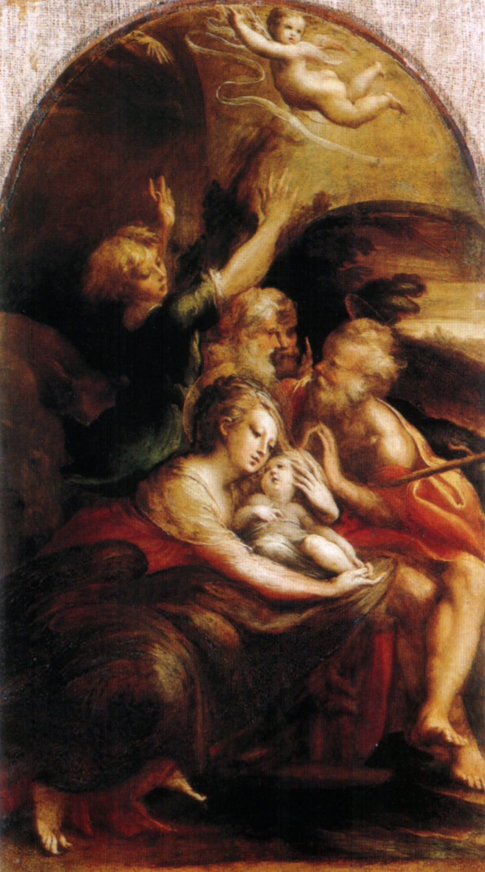
1525. Parmigianino. Natividad con ángeles. Galleria Doria-Pamphili, Roma.
La cabaña de la natividad está concebida como una bóveda abierta, bajo la cual María abraza tiernamente a su hijo a la sombra de José que, con las piernas cruzadas, lo adora inclinado hacia adelante.
La mirada del santo, sin embargo, se siente atraída por un niño (un pastor o un ángel sin alas), que levanta los brazos en señal de sorpresa, volviéndolos hacia un ángel que vuela más alto, entre una cinta ondeante.
La representación la cierran dos personas mayores al fondo que conversan entre sí.
La pintura suave y matizada, con densas mezclas de color, y la compleja orquestación de gestos y miradas recuerdan a Correggio, cuya influencia es claramente evidente en otras obras de la primera fase, como los frescos de Fontanellato y el Santo con dos ángeles del museo Städel.

Slide 53
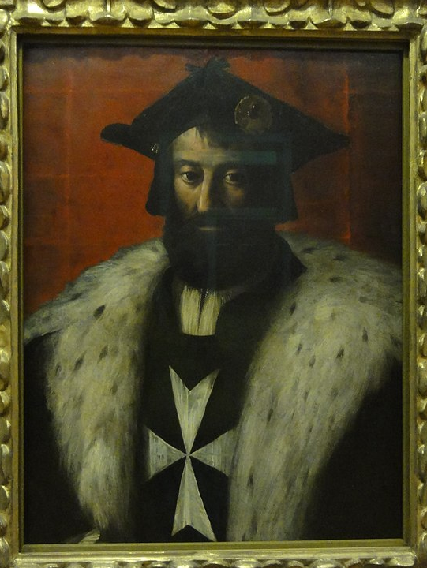
1526 - 1527. Parmigianino. Retrato de Niccolò Vespucci. Niedersächsisches Landesmuseum, Hannover.

Slide 54
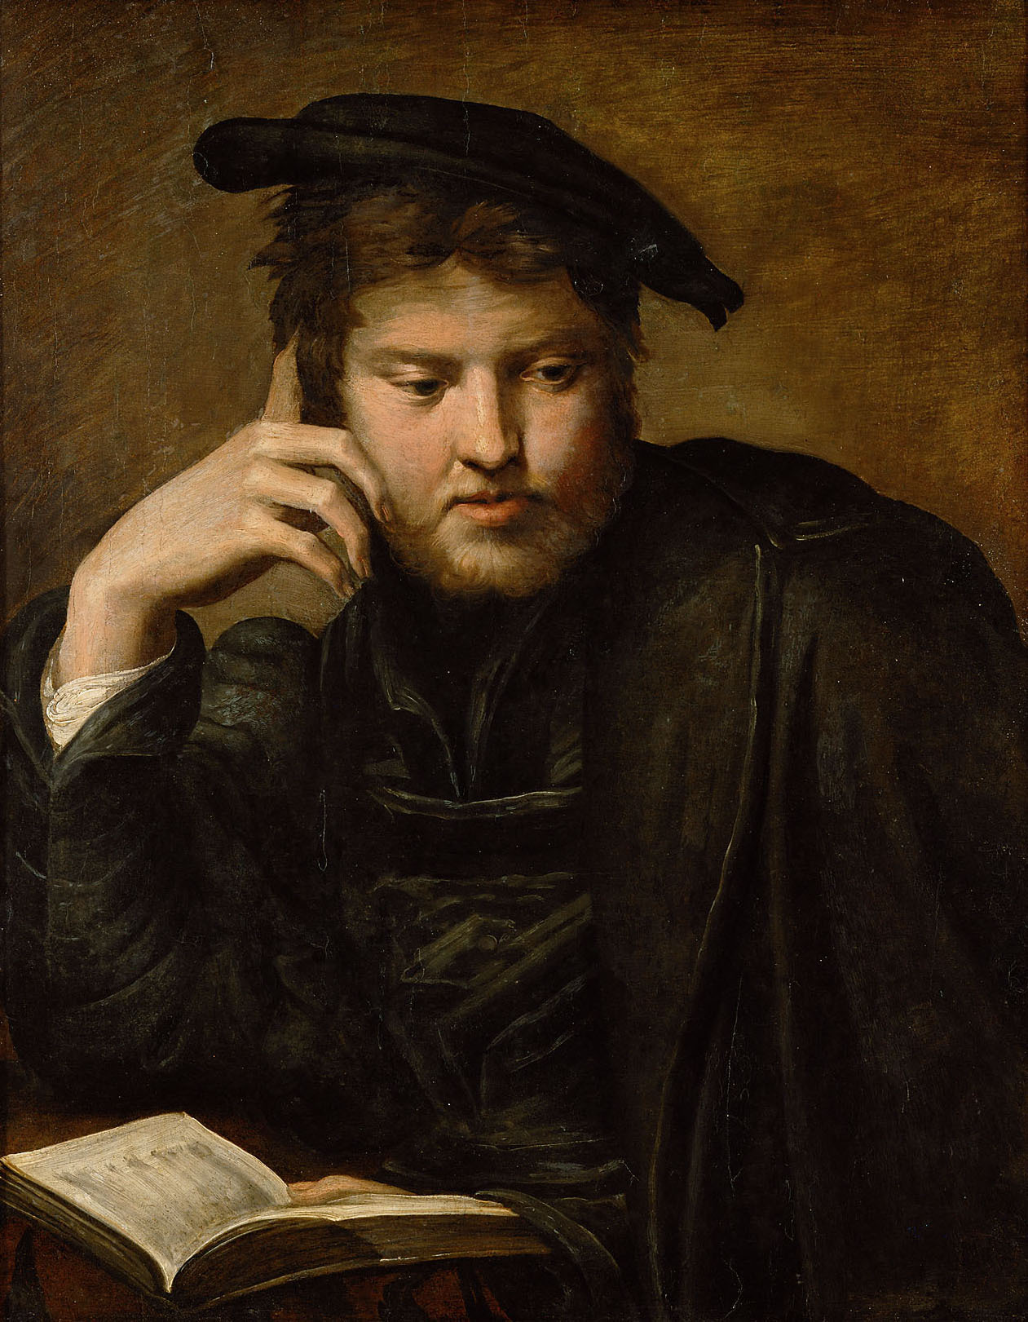
1526 - 1527. Parmigianino. Retrato de hombre con un libro. Kunsthistorisches Museum, Viena.
El extraño ha hecho una pausa mientras lee y ahora parece estar aferrado a sus propios pensamientos.
Los ojos están deprimidos, la cabeza apoyada en una pose clásica de pensador, muestra todas las características de la melancolía introvertida.
Sin embargo, su rostro redondo y carnoso, su boca llena y sensual, y el fuerte color de piel efectivamente mejorado por la virtuosa pintura negra contrastan irónicamente con su hábito de melancolía.

Slide 55
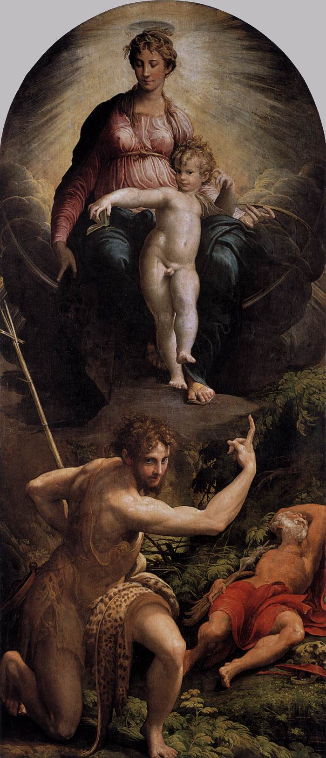
1527. Parmigianino. Visión de San Jerónimo. National Gallery, Londres.
Este retablo es la obra más grande que Parmigianino pintó en Roma. Fue encargado por María Bufolina para una capilla funeraria en San Salvatore in Lauro. Sin embargo, la agitación política que siguió al Saqueo de Roma en 1527 significó que nunca se instaló allí y más tarde se trasladó a la iglesia parroquial de Città di Castello.
Según Vasari, Parmigianino estaba trabajando en esta imagen cuando las tropas imperiales irrumpieron en su taller, pero "al verlo [y] estupefacto ante este trabajo ... lo dejaron perseguir'. Otra interpretación puede ser que los soldados estaban tan perplejos por esta composición discordante e inusual que simplemente lo dejaron solo.
San Juan Bautista domina el primer plano, mirándonos fijamente. Con su dedo exageradamente largo señala hacia arriba a la Virgen y el Niño sentados en un estallido de luz contra nubes de tormenta gris oscuro. La Virgen es representada como la Virgen de la Inmaculada Concepción, antes de la luna. Su cuerpo está distorsionado, sus piernas masivas en comparación con su delicada cabeza y cuello. El Niño Jesús, con la cabeza extrañamente desconectada de su cuerpo, patea con picardía su pie fuera de la pintura hacia nosotros.

Slide 56
1527. Parmigianino. Visión de San Jerónimo. National Gallery, Londres.
San Jerónimo duerme en el suelo, agotado de sus vigilias en el desierto, agarrando una cruz con cristo crucificado. Su pose empinadamente en escorzo se deriva de la Venus dormida en la Venus, Cupido y un sátiro de Correggio (Louvre, París). El tamaño y la escala de Jerónimo son difíciles de conciliar con los de las otras figuras. Durante el siglo XIX este cuadro fue conocido como La Visión de San Jerónimo. En su extraña yuxtaposición de escalas, espacio comprimido, la intensidad del compromiso de Juan el Bautista con nosotros y la iluminación dramática, la imagen tiene una apariencia extrañamente visionaria. La inquietante organización espacial es típica del estilo autoconscientemente artificial de Parmigianino y es característica de la obra de otros artistas contemporáneos ya que comúnmente se describen como manieristas.

Slide 57
1527. Parmigianino. Visión de San Jerónimo. National Gallery, Londres.
Las consideraciones prácticas también desempeñaron un papel importante en la composición. Parmigianino tuvo que organizar sus figuras dentro de un diseño vertical compacto que encajaba en el incómodo espacio alto y estrecho asignado para el retablo en su ubicación prevista. La iluminación fue diseñada para reflejar la fuente de luz natural desde una ventana alta a la derecha del altar. En la iglesia oscura, el brazo derecho del Bautista parecería no solo curvarse hacia arriba hacia el Niño Jesús, sino también hacia afuera de la pintura, atrapando la luz.
Vasari afirmó que el "espíritu de Rafael había entrado en el cuerpo de Francesco...". La decisión de Parmigianino de dividir la composición en dos y poner a la Virgen frente al estallido de luz, y el gesto de señalar del Bautista, se basan en la Virgen de Foligno de Rafael (Pinacoteca Vaticana, Ciudad del Vaticano), que entonces estaba en el altar mayor de Santa María en Aracoeli en Roma. Los tipos y poses de la Virgen y el Niño se originan con la obra de Miguel Ángel, particularmente la Virgen de Brujas, pero el drama tempestuoso de la imagen es una invención propia de Parmigianino.

Slide 58
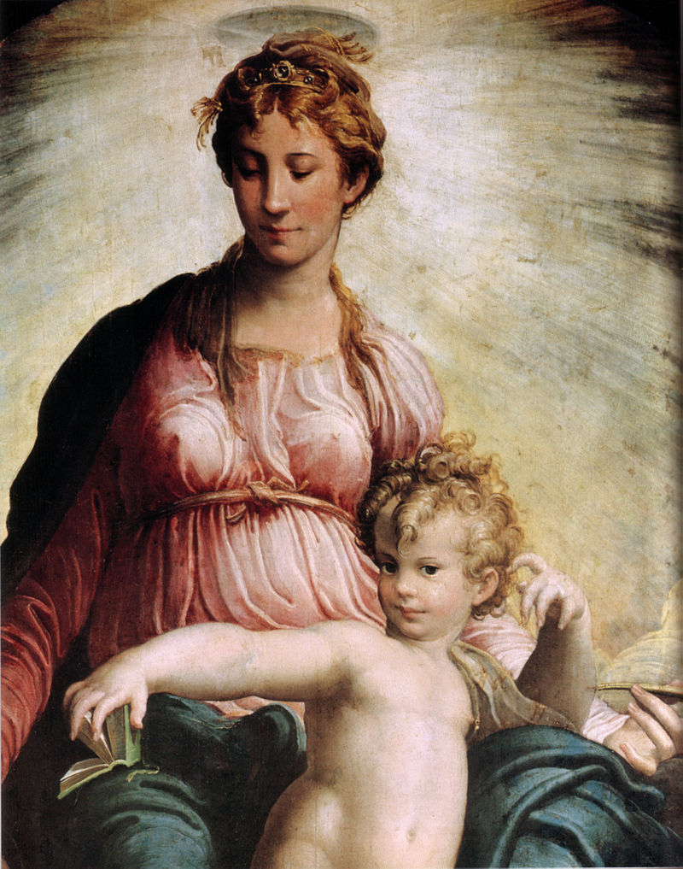
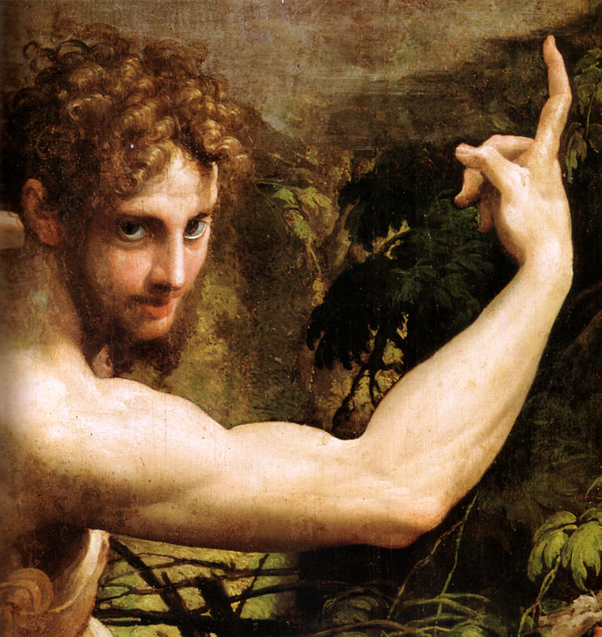
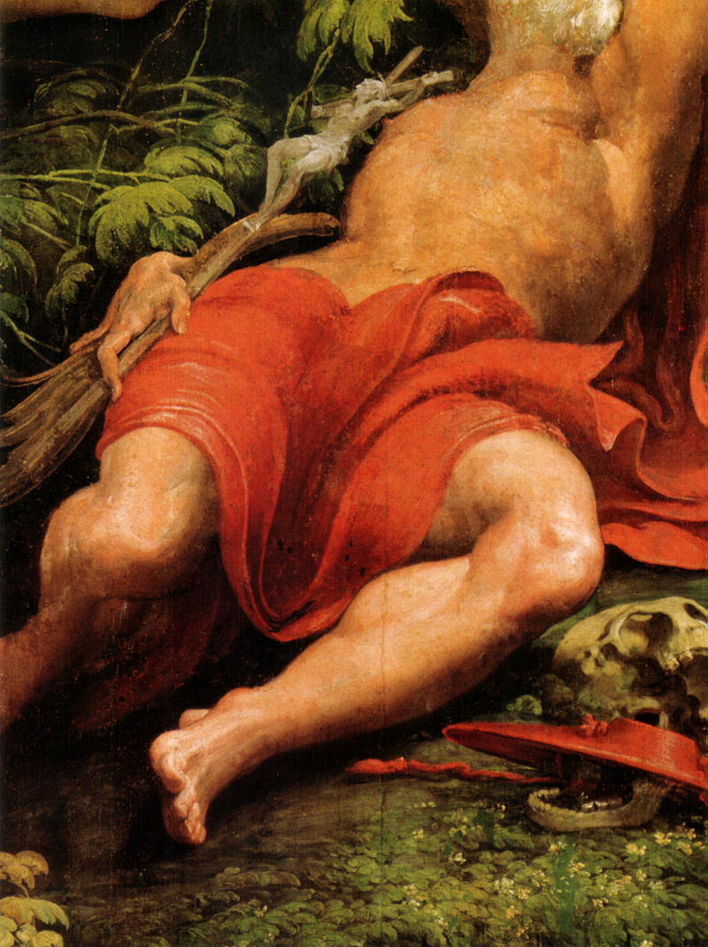

Slide 59
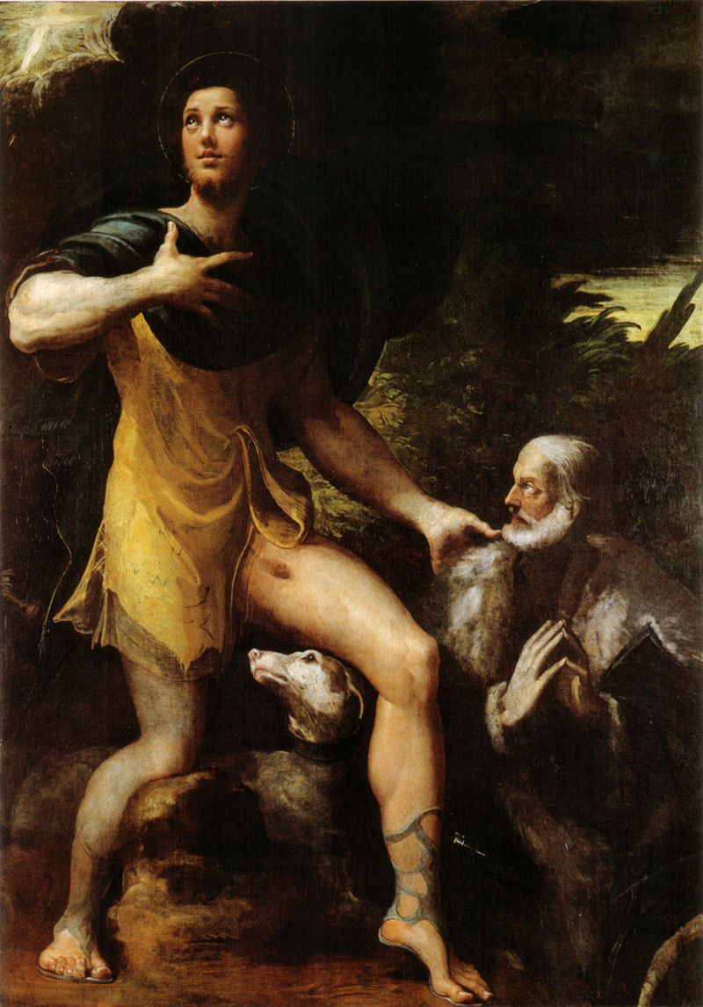
1527. Parmigianino. San Roque y un donante. Basilica di San Petronio, Bologna.
Vasari escribió que: “[Parmigianino] le dio a [San Rocco] un aire hermoso y lo embelleció en todas sus partes, imaginándolo algo aliviado del dolor que le dio la peste en el muslo, lo cual demuestra al mirar hacia el cielo en el acto de agradecer a Dios por ello, como lo hacen los buenos incluso por la adversidad que experimentan. Este trabajo lo hizo para un Fabrizio da Milano, que retrató de la mitad hacia arriba en ese cuadro a mano, que parece vivo; como también Parece natural un perro que hay, y algunos países que son muy bonitos, siendo Francisco particularmente excelente en esto ”.

Slide 60
1527. Parmigianino. San Roque y un donante. Basilica di San Petronio, Bologna.
Sobre un fondo oscuro, iluminado por una luz divina que aparece en las nubes en la parte superior izquierda, un joven San Roque, mostrando enfáticamente la pústula en su pierna, hace un gesto para agradecer la curación y presentar a Dios el patrón arrodillado abajo. , un anciano adinerado vestido con una capa forrada de piel. Cerca de ellos, debajo de la pierna de Rocco, aparece un perro. El santo tiene un gigantismo popular que recuerda las figuras de Pordenone, con el gesto enfático y suspendido que recuerda las obras de la estancia romana, como la Visión de San Girolamo. El rostro del santo, inspirado y patético, está iluminado por la fuerte emanación luminosa, que ilumina sus pupilas con reflejos obtenidos con dos seguras pinceladas de blanco.
La carga sentimental - los ojos del santo al cielo, la mirada firmemente insistida del donante, incluso la participación emocional del perro - permanece como bloqueada y sin resolver en el refinado énfasis de los gestos de San Roque. Todavía era poco frecuente encontrar, en la tradición italiana anterior a la Contrarreforma, la representación de un solo santo que expresaba la mediación de las devotas necesidades de un oferente con el cielo.

Slide 61
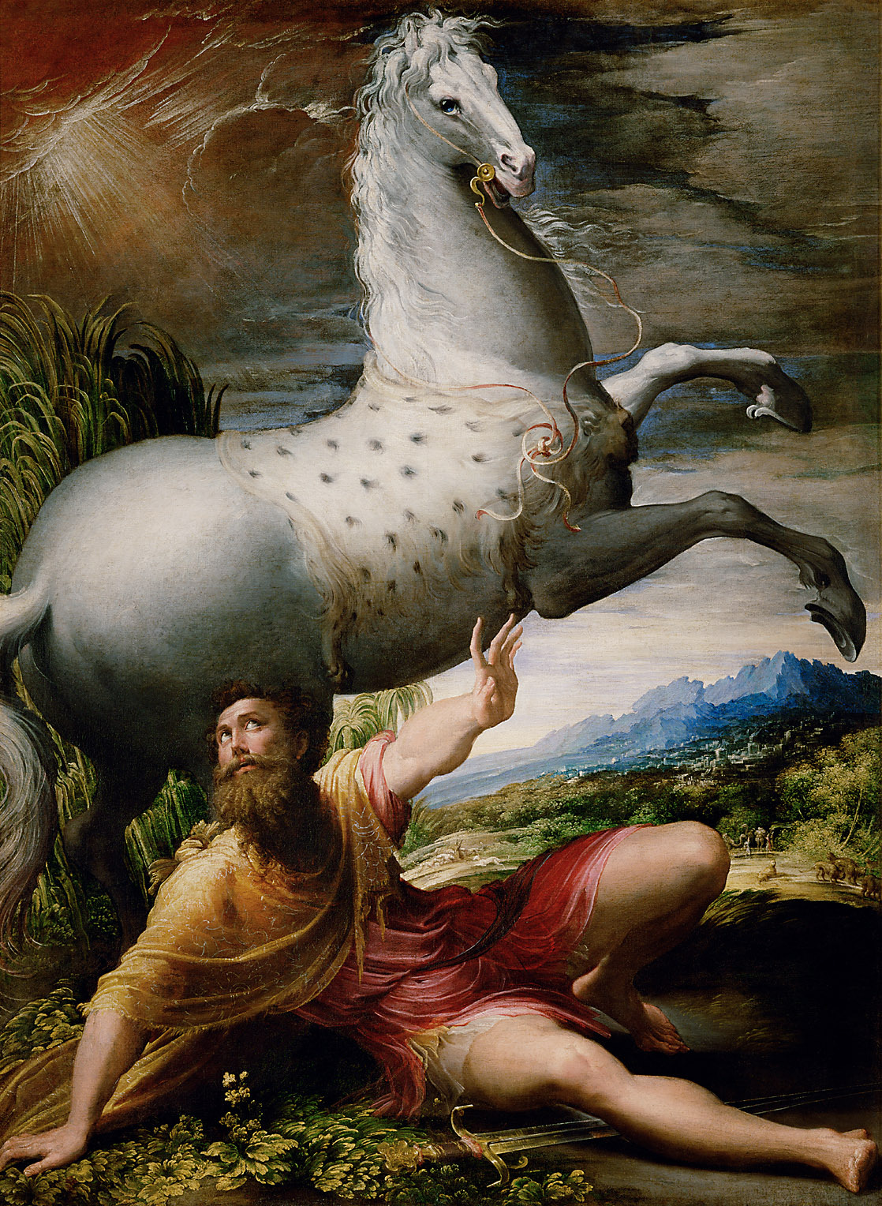
1527 – 1528. Parmigianino. Conversión de San Pablo. Kunsthistorisches Museum, Viena.
Según los Hechos de los Apóstoles, Saulo fue repentinamente rodeado de luz celestial en el camino a Damasco, donde debía perseguir a los cristianos. Cegado, cayó al suelo.
Saulo se arrepintió, fue bautizado y, como Pablo, se convirtió en un ardiente defensor de la nueva fe.
Parmigianino interpreta el milagro de la iluminación divina como un evento altamente dramático que captura tanto a los humanos como a los animales como emoción extática.

Slide 62
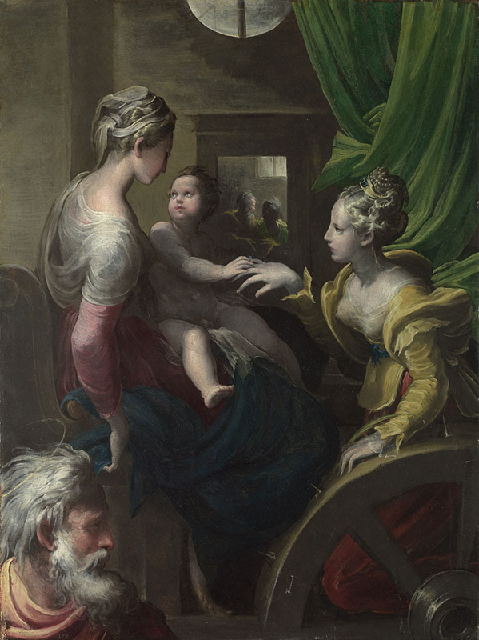
1527 - 1531. Parmigianino. Desposorio místico de Santa Catalina. National Gallery, Londres.
El niño Cristo se vuelve para mirar a su madre mientras coloca un anillo en el dedo de Santa Catalina. Parmigianino ha hecho del anillo de oro con una piedra azul el punto focal de la pintura colocándolo en la intersección de dos diagonales que siguen las líneas de las figuras.

Slide 63
1527 - 1531. Parmigianino. Desposorio místico de Santa Catalina. National Gallery, Londres.
La escena tiene lugar en una habitación iluminada por una ventana circular alta, pero las figuras también están fuertemente iluminadas desde el frente, destacando el largo y elegante cuello de la Virgen y arrojando su rostro a la sombra. La Virgen y Santa Catalina están de perfil; es inusual que tan poco del rostro de la Virgen sea visible. A través de una puerta en el centro de la pintura vislumbramos otra habitación con una ventana rectangular brillante, y un par de figuras no identificadas mirándose entre sí: una un anciano, la otra una mujer en sombra o posiblemente con piel oscura. No está claro quiénes son estas figuras o por qué están enmarcadas en la puerta sobre el anillo. La colocación de la cabeza masculina grande de perfil en la esquina inferior izquierda también es muy extraña; el halo sugiere que es San José, aunque ninguna de las otras figuras sagradas tiene halos. Parece estar basado en la figura barbuda a la izquierda de la Sagrada Familia de Correggio ahora en el Palacio de Hampton Court.

Slide 64
1527 - 1531. Parmigianino. Desposorio místico de Santa Catalina. National Gallery, Londres.
Santa Catalina está acompañada por su atributo de una rueda de madera con púas, que se refiere a la forma de su martirio. Según la Leyenda Dorada,nació en una familia noble a principios del siglo IV en Alejandría, Egipto. Cuando era joven, Catalina se convirtió al cristianismo y criticó públicamente al emperador Majencio por su persecución de los cristianos. El emperador dispuso que 50 filósofos debatieran con Catalina para convencerla de que estaba equivocada, ya que deseaba tenerla como su amante. Al final de horas de debate, los convirtió al cristianismo. Ella informó al Emperador que no sólo había tomado la promesa de permanecer virgen, sino que había tenido un sueño en el que se había casado con Cristo. El emperador condenó a muerte a Catalina e hizo que las ruedas con púas de hierro la destrozaran. Catalina oró a Dios, quien destruyó las ruedas. El emperador ordenó entonces que fuera ejecutada. Mientras sus soldados la arrastraban para ser decapitada, ella escuchó la voz de Cristo desde el cielo diciendo que ella era su novia y que un asiento junto a él la estaba esperando en el cielo.

Slide 65
1527 - 1531. Parmigianino. Desposorio místico de Santa Catalina. National Gallery, Londres.
Parmigianino representa la visión de Catalina de su "matrimonio místico" con Cristo. Fue influenciado por la pintura del mismo tema de Correggio, ahora en el Museo Nazionale di Capodimonte, Nápoles. Sin embargo, Parmigianino ha reinterpretado la composición de Correggio para crear una imagen más extraña y elegante, reflejando sus propias preocupaciones por el estilo y el artificio autoconscientes. Los colores de Parmigianino son ácidos y brillantes, las cortinas se arremolinan con movimiento y las figuras se retuercen y se convierten en sombras, sus extremidades y dedos anormalmente alargados. La superficie de su pintura está viva con sus rápidas pinceladas plumosas, creando telas translúcidas y disolviendo formas de acuerdo con su propia visión interior onírico. El cuadro puede haber sido pintado en Bolonia después de que Parmigianino huyera de Roma cuando fue saqueado en 1527 por las tropas de Carlos V, emperador del Sacro Imperio Romano Germánico.

Slide 66
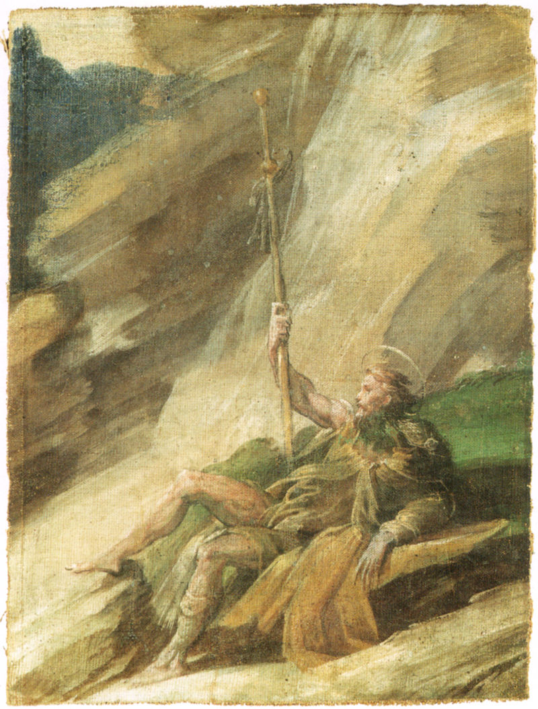
1528. Parmigianino. San Roque. Colección privada, Parma.
Una figura de San Roque tendido, reconocible por el bastón de peregrino y la pierna descubierta para mostrar la peste, está pintada de forma fluida y rápida, con pinceladas que definen con seguridad los volúmenes del fondo rocoso y los rasgos salientes del santo, especialmente sobre la incidencia de la luz en la prenda, el cabello y las extremidades.
La anatomía alargada se ajusta al estilo de las obras del período boloñés.

Slide 67
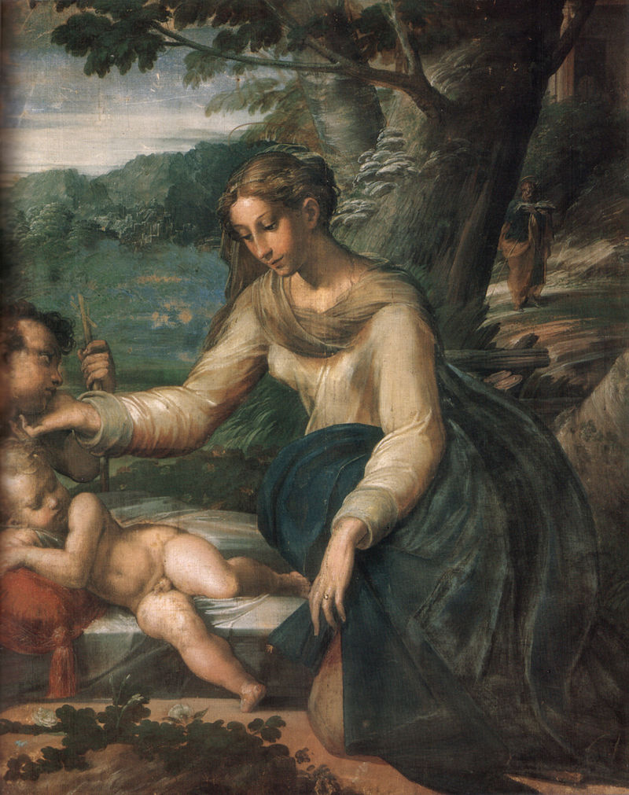
1528. Parmigianino. Sagrada Familia con San Juanito. Museo di Capodimonte, Nápoles.
La escena representa el descanso durante la huida a Egipto, donde según los evangelios apócrifos Jesús se encontró con el pequeño San Juan.
La escena muestra al Niño dormido sobre una piedra cubierta por una sábana, en alusión a la muerte y tendido sobre el sudario, con la cabeza sobre una almohada roja.
María lo cuida, quien también acaricia al Bautista que, sosteniendo la cruz de cañas, aparece detrás del Niño de la izquierda.
Más lejos, vemos a José de pie leyendo un libro voluminoso.
Al fondo se pueden encontrar interesantes notaciones naturalistas, con un gran tronco inclinado infestado de hongos, mientras que a la izquierda se abre un paisaje sintético con un pueblo en la montaña.

Slide 68
1528. Parmigianino. Sagrada Familia con San Juanito. Museo di Capodimonte, Nápoles.
Lo que ha sido llamado el más "Raphaelesque y clásico" de las pinturas de Parmigianino parece desarrollar la idea de la Madonna de la Diadema Azul de Rafael.
También se encuentran similitudes con obras romanas, como la Visión de San Jerónimo, o con obras vistas en Roma, como la Virgen del Velo de Sebastiano del Piombo (1525) hoy en la galería Národní de Praga.

Slide 69
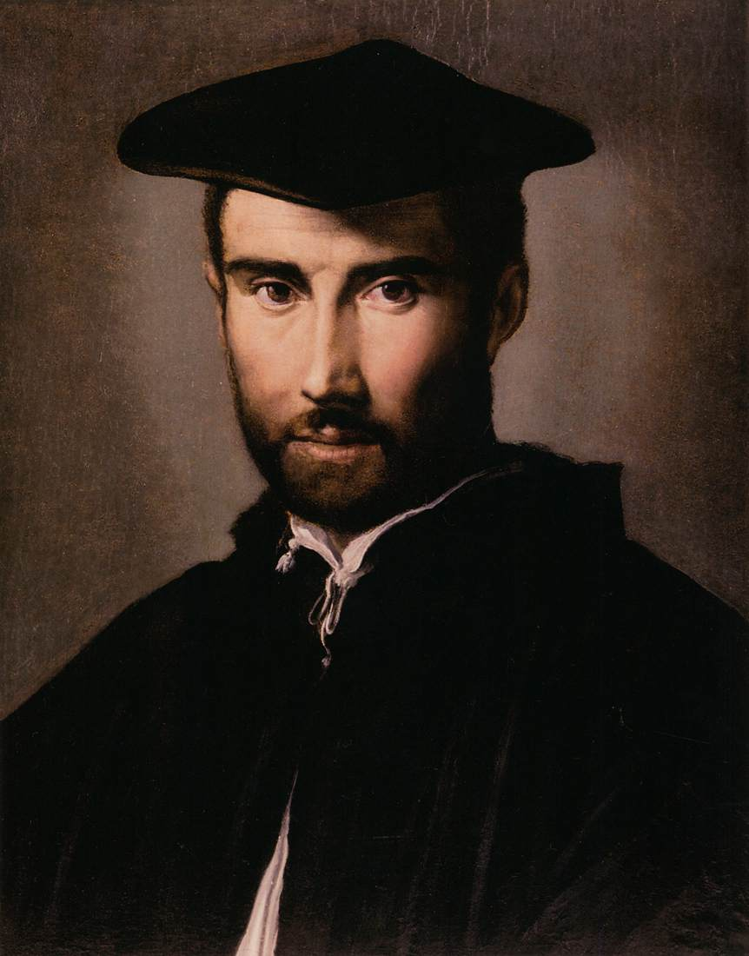
1528 - 1530. Parmigianino. Retrato de un hombre o Retrato de Pianerlotto. Galleria Borghese, Roma.
El personaje se retrata frontalmente con la mirada girada hacia el espectador, mientras que el torso se gira ligeramente hacia la izquierda.
El fondo oscuro se ilumina en el centro por el haz de luz que ilumina el rostro, desde la barba y el pelo corto y castaño, en el que destacan los ojos por encima de todo, vivos como nunca.
El encuadre estrecho es más bien insulso y no se excluye que la obra haya sufrido una reducción de tamaño.

Slide 70
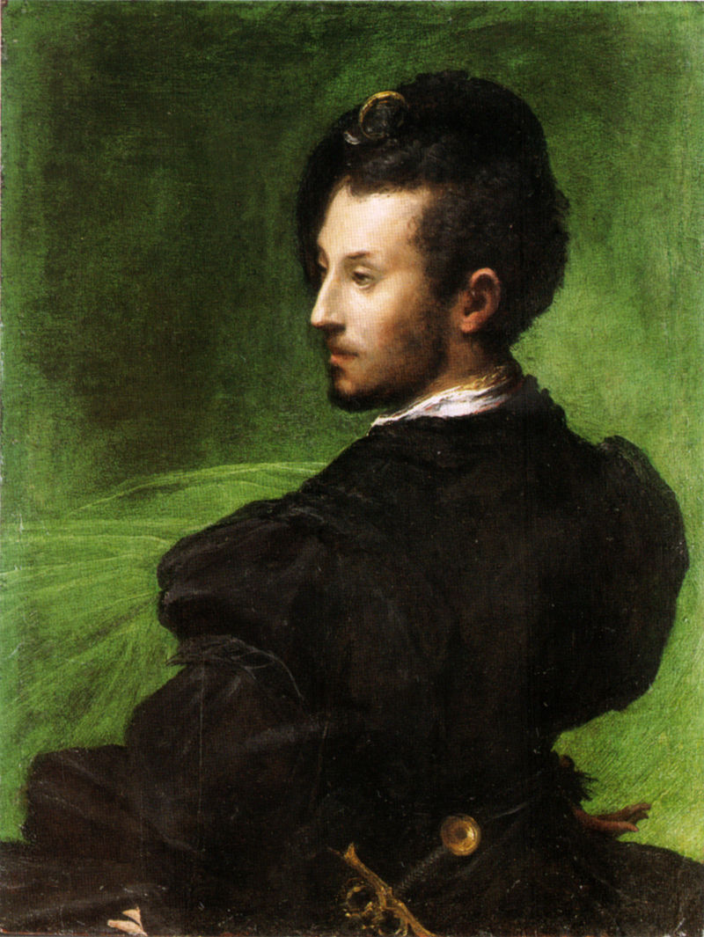
1529. Parmigianino. Retrato de un hombre con fondo verde. Colección privada.
El hombre sobre un fondo verde en cambio tiene ojos marrones, cabello negro y grietas y una barba obtenida con manchas de color en la punta de un pincel. Se plantea de una manera inusual, consistente con los retratos "modernos" de Tiziano, desde atrás, con el busto girado tres cuartas partes hacia la izquierda, y la cara girada un poco más que de perfil, hacia el espectador. El efecto es dinámico, a pesar del poco espacio otorgado a la figura, con una sensación de arrogancia y orgullo de alma.
Lleva una camisa negra con mangas anchas, según la moda de la época, y un sombrero con medallón de oro y cristal de roca tallado. Una cadena de oro se puede ver en el cuello de la camisa blanca y la espada cuelga en el cinturón, con un mango cincelado.

Slide 71
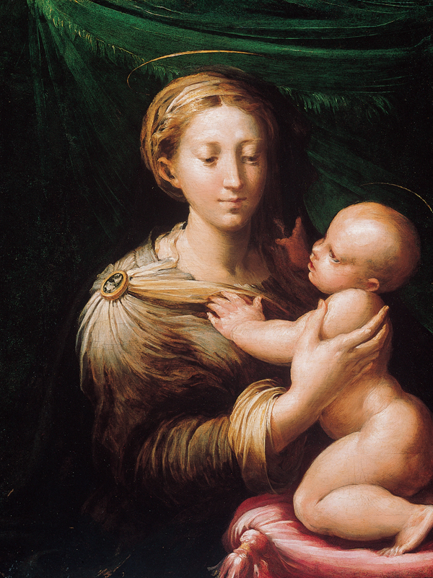
1529. Parmigianino. Virgen con niño. Kimbell Art Museum, Fort Worth, Texas.
Sobre el fondo de una cortina verde, la Virgen está representada media figura mientras abraza al Niño, que sobresale hacia ella desde una almohada rosada a la derecha.
Factores estilísticos y compositivos sugieren una obra del período boloñés del artista (1527-1530), como la pincelada con toques rápidos y nerviosos, no completamente terminada, o la pose del Niño que recuerda a la visible en la Madonna di Santa Margherita,de 1530, o incluso el alargamiento de las figuras y el espacio indeciso.
Esto también es compatible con la indicación de Vasari de que en ese período Parmigianino "dispersó por Bolonia otras pinturas de Madonnas y pequeñas pinturas, coloreadas er ornatii".

Slide 72
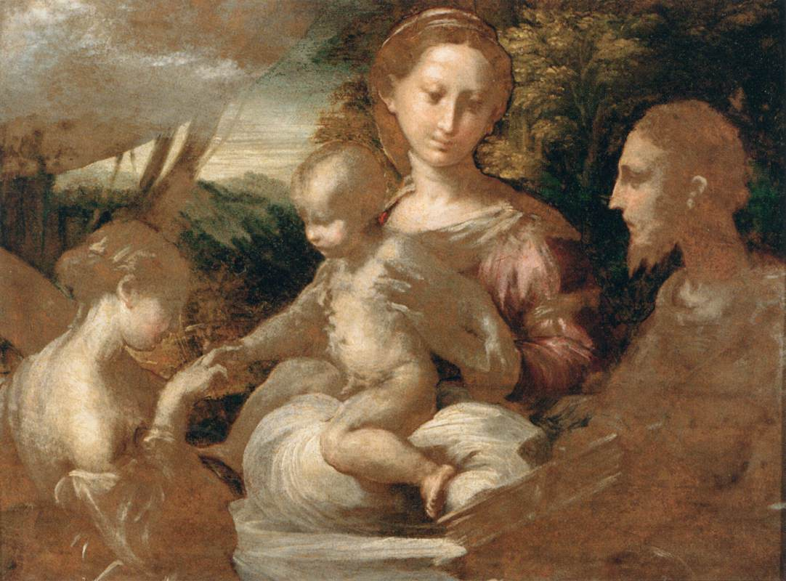
1529. Parmigianino. Matrimonio místico de Santa Catalina. Louvre.

Slide 73
1529. Parmigianino. Matrimonio místico de Santa Catalina. Louvre.
La composición se desarrolla de forma horizontal con las figuras a la mitad, retomando un esquema de los pintores venecianos.
En el centro, María sostiene al Niño en brazos, que gira a la izquierda para poner el anillo en el dedo anular de Santa Catalina de Alejandría, mientras que a la izquierda vemos una figura masculina con un libro, tal vez San José.
Este último quizás pretendía recordar la efigie del cliente, señalada por algunos en el artista Valerio Belli.
Los personajes sólo se definen de forma sumaria en las siluetas, sobre una base de color tierra que apenas enmascara el soporte de madera.
En cambio, el rostro de la Virgen, que recuerda a la Madonna Aldobrandini de Rafael, está casi terminado, al igual que el árbol frondoso del fondo y una parte del paisaje, incluido el cielo. Los colores y la velocidad de la pincelada confirman la proximidad a obras boloñesas como la Madonna di Santa Margherita.

Slide 74

1529. Parmigianino. Adoración de los magos. Chiesa di San Domenico, Taggia.
Bajo la cabaña en ruinas, representada con un techo de madera roto sostenido por dos columnas de piedra y un arco de mampostería, tiene lugar la escena de la adoración de los Magos.
María tiene en sus brazos a Jesús que, en el centro, está apoyado en una de las ampollas que llevan los Magos, que se apiñan a la derecha.
Uno es viejo, en primer plano, uno tiene una larga barba castaña y finalmente uno es joven y negro, con expresión de aburrida expectación.
María mira a José, que está en el extremo izquierdo, rezando.
Al fondo, con unas notaciones sintéticas, se retratan la procesión de los Magos, los pastores, el buey y el burro.

Slide 75
1529. Parmigianino. Adoración de los magos. Chiesa di San Domenico, Taggia.
Los recuerdos rafaelescos y el estado semiacabado, de "boceto universal" (Longhi, 1958), confirman una datación anterior a 1530, relativa a la estancia en Bolonia.
Antes de pintar la tabla, el pintor debió haber visto la caricatura de Baldassarre Peruzzi con el mismo tema, obra realizada en Bolonia en 1522 y hoy en el Museo Británico de Londres, de la que tomó las figuras centrales de la Virgen, el Niño y el primer rey mago.

Slide 77

1529. Parmigianino. Virgen Vasari. Courtauld Gallery, Londres.
Está parcialmente inacabado. Si la arquitectura del fondo y la cortina están de hecho terminadas, las dos figuras principales de la Virgen con el Niño muestran trazos rápidos y cursivos, con la preparación que emerge aquí y allá, especialmente en el manto de la Virgen en una parte muy grande para ser pintado. La obra está afinada en tonos rosa salmón para las dos figuras en primer plano, a las que las notas azules del fondo son el contrapunto. María está sentada en una especie de cama a la derecha, de perfil, y con una mano se estira para tomar una mano del Niño, retratado con las piernas acortadas, a la izquierda.

Slide 78
1529. Parmigianino. Virgen Vasari. Courtauld Gallery, Londres.
La arquitectura recuerda a los ejemplos romanos, al igual que la composición suelta se refiere a las Madonnas de Rafael; la posición de María parece mencionar entonces la Sibila eritrea de Miguel Ángel en la bóveda de la Capilla Sixtina. Estos elementos han llevado a algunos críticos a anticipar la datación de los años inmediatamente anteriores al período boloñés, los de la estancia romana. Sin embargo, la particular técnica "impresionista" (pinceladas no fundidas, mezcla cromática densa) sigue siendo un hecho que, aunque acentuado por la no finitud de la obra, sigue siendo una característica típica de las obras a principios de los años veinte y principios de la década siguiente. La misma figura del Niño se acerca a la de la Virgen de Santa Margherita,l a obra fundamental de la estancia boloñesa, terminada en 1530.

Slide 79

1529. Parmigianino. Virgen con Santa Margarita. Pinacoteca Nazionale, Bologna.
Como recuerda ‎‎Vasari,‎‎la obra muestra "Nuestra Mujer, ‎‎Santa Margarita de Antioquía,‎‎ ‎‎San Petronio,‎‎ ‎‎San Jerónimo‎‎ y ‎‎San Miguel".‎‎ A partir de Affò también está Michele un ángel, una opinión hoy minoritaria entre los críticos, pero aún confirmada. De hecho, el santo colocado en el centro, que pone en tela de juicio al espectador mirándolo a los ojos, no tiene, aparte de las alas emplumadas, los atributos tradicionales ni de la espada ni de la armadura ni de las escamas, sino un pequeño crucifijo en sus manos, que se encuentra cerca del más grande y con Jesús crucificado en relieve de ‎‎San Jerónimo,‎‎ colocado en el extremo derecho con una amplia capa roja sostenida por brazos cruzados. En los dedos de su mano izquierda también se pueden ver las cuerdas rojas del sombrero del cardenal, su atributo tradicional nunca más usado después de la elección del ermitaño. ‎

Slide 80
‎El centro de la pintura está ocupado por la Virgen con el Niño que, girando a la izquierda hacia el obispo Petronio, protector de Bolonia, entrega al otro lado al Niño que mira con intensidad a la protagonista, Margherita, quien corresponde a la mirada intensa acercando su rostro y haciéndole cosquillas en la barbilla, mientras que con la otra mano se inclina con familiaridad en la rodilla de María. Ella, que lleva una capa con bordados dorados y forro de piel, es inequívocamente reconocible por el monstruo que está a su lado, en la parte inferior derecha. La figura monstruosa, con luz tenue, abre sus mandíbulas mostrando la lengua rizada y la poderosa dentición, pero nadie lo considera, confinado a un papel simplemente iconográfico, para identificar al santo. La iconografía sigue la del ‎‎matrimonio místico‎‎ de Santa Catalina de ‎‎Alejandría,‎‎ y no es improbable que sea una respuesta remota a ‎‎ ‎‎la Virgen de San Girolamo‎‎ ‎‎ del ‎‎Correggio, ‎‎alejándose lo más posible de su elegancia suave y suave: extremadamente similares son los dos santos protagonistas, en la pose y en la actitud de intimidad familiar con el Niño. Después de todo, no se excluye que el propio Parmigianino la hubiera visto en persona en el altar Bergonzi ‎‎de la iglesia de Sant'Antonio‎‎ en ‎‎Parma‎‎ con motivo de algún breve regreso a la familia.
1529. Parmigianino. Virgen con Santa Margarita. Pinacoteca Nazionale, Bologna.

Slide 81
En cuanto a Petronio, otra interpretación se ve en el obispo ‎‎San Benito:‎‎ sería una iconografía más rara (el santo suele ser representado con el hábito benedictino), aunque se apoya en la mención explícita en el contrato de venta del retablo del 8 de abril de ‎‎1530‎‎ y en los relatos del Affò. El fondo es un cielo de pumbleum y un viejo árbol frondoso. ‎
‎La pintura es una expresión de "elegancia formal enrarecida, donde incluso aparecen sentimientos, se puede decir, destilados y suspendidos en una atmósfera fría e irreal de incipiente nocturna iluminada por la luz de la luna: desde la ausencia absorbida de la Virgen y los dos santos, hasta la dulzura agotada de esa atracción de miradas entre el Niño y Santa Margarita, hasta la leve sonrisa ambigua del ángel" (Rossi). ‎
‎Las figuras alargadas y extremadamente elegantes tienen una variedad de poses, gestos y miradas que generan un movimiento circular para el ojo del espectador, incitado por líneas de fuerza para moverse de un extremo de la hoja al otro, según una técnica ya utilizada por ‎‎Correggio.‎‎ El letrero es rápido, con toques rápidos que permanecen visibles y le dan a la pintura un efecto vibrante de extrema modernidad. Los tonos escarlata "de la maleza" fueron tomados como ejemplo por toda una generación posterior de pintores boloñeses.‎
1529. Parmigianino. Virgen con Santa Margarita. Pinacoteca Nazionale, Bologna.

Slide 82



Slide 83

1530. Parmigianino. Retrato de Giovane. Royal Collection, Hampton Court.
El retrato, que probablemente se acortó en la parte inferior y a la izquierda, se desarrolla en una habitación oscura, de la que se puede ver una puerta con vistas a una habitación en sombra (no terminada), con el niño, un adolescente imberbe de media figura, con una gran chaqueta de viaje negra, que ocupa gran parte de la pintura, la camisa de lino blanco con cordones que sobresalen del cuello. Tiene una posición asimétrica, desplazada hacia la derecha. Las manos son muy expresivas: una se sitúa en el mango de la espada atada al cinturón y la otra está apoyada sobre una pequeña mesa, con los dedos doblados y una mezcla cromática inquieta, de gran modernidad.
La estrecha gama de colores, con predominio de negros y grises, anima al espectador a centrarse en la cara pálida del sujeto, capturada por una luz intensa, que le da al retrato un aire de tensión e introspección melancólica.

Slide 84

1530. Parmigianino. Retrato de un hombre. Galleria Uffizi.
La figura, retratada en media figura en una habitación oscura, en la que se puede reconocer solo un peduccio de la bóveda y un medallón en bajorrelieve a la derecha, ocupa la mayor parte de la pintura con una pose dilatada, con los brazos descansando en la cintura y los codos lejos del cuerpo, uno descansando en un estante, para mostrar bien la expresiva mano anillada. La camisa negra, del mismo color que el sombrero según la moda masculina de un caballero de la época, es en este caso abrible en el pecho, donde sobresalen las solapas del cuello de la camisa de lino blanco. Un rayo de luz ilumina la cara de la representación, iluminando también la pared en el centro, y convirtiéndola en el punto de apoyo de toda la representación. Él, con el pelo largo del casco y una barba larga, gruesa y oscura, dirige una mirada intensa al espectador y tiene una expresión orgullosa y seria, inspirando nobleza y valor. La cara está ligeramente estilizada, construida con una simetría perfecta, para dar una cierta idealización formal típica de la producción del artista después de 1530.

Slide 85

1530. Parmigianino. Niño con abecedario. Colección privada.
Ignorada por Rossi (1980) y Gould (1994), fue considerada por Di Giampaolo (1991) como una de las obras maestras del artista, caracterizada por una pincelada rápida, una expresión tiernamente guiñada y un cabello nervioso, elementos típicos del mejor repertorio del artista.

Slide 86

1530. Parmigianino. Venus con cupido o Virgen de la rosa. Gemäldegalerie, Dresde.
El artista nos dificulta decidir si vemos a María con el Niño Jesús o a la diosa romana del amor Venus con Amor. El niño sostiene una rosa, el símbolo del amor. El globo se refiere a la validez que todo lo abarca del amor. Si es amor celestial o profano depende del espectador. La pintura de Parmigianino es un primer punto culminante en el arte del manierismo. La ambivalencia en la declaración de la imagen es típica de esta época.
Giorgio Vasari informa en el Viten (1550 y renovado en 1568) que Parmigianino originalmente pintó la pintura para el poeta Pietro Aretino. Sin embargo, cuando el Papa Clemente VII estaba en Bolonia en 1530 para la coronación de Carlos V, el artista legó la placa al Papa como regalo.

Slide 87
‎Sobre un fondo oscuro, en el que vemos una cortina rojiza enriquecida, la Virgen es retratada sentada en media figura con el Niño Desnudo acostado frente a ella. Con un rostro clásicamente perfecto, estira su brazo izquierdo sobre su hijo y dobla su derecha para tomar la rosa que Jesús, pasando desde abajo, le entrega. Él, que mira directamente al espectador, se apoya en un brillante globo terráqueo y lleva en su muñeca un brazalete de ‎‎corales rojos, ‎‎un antiguo símbolo ‎‎apotropaico.‎‎ ‎
‎Los vestidos sedosos de la Virgen se adhieren al pecho plisando y adhiriendo con elegancia mundana, envolviendo el cuerpo y resaltando los senos. ‎
‎Vasari ya había captado el refinamiento y la elegancia de esta Virgen, con un sabor casi pagano: "la Virgen tiene un aire hermoso, y el putto es igualmente muy natural, por lo tanto, solía hacer siempre frente al putti una vivacidad propiamente infantil, que da a conocer ciertos espíritus agudos y traviesos que a menudo tienen bien a los niños; aún vestía a Nuestra Mujer con maneras extraordinarias, vistiéndola con un vestido que tenía las mangas de velos amarillos y varillas casi doradas, que en lo cierto tenían una gracia hermosa, haciendo de la opinión las carnes reales y muy delicadas, más allá de que no se pueden ver cabezas pintadas mejor trabajadas». ‎
1530. Parmigianino. Venus con cupido o Virgen de la rosa. Gemäldegalerie, Dresde.

Slide 88
‎Incluso los Affò notaron las impresiones de ‎‎Benigno Bossi,‎‎ según las cuales el pintor había tenido como "primer pensaier" representar "Venus y Cupido; [...] las alas detrás del Putto todavía están representadas, y entendemos los brazos y ciertos adornos a la cabeza de la Virgen, que hacen plena fe en el arrepentimiento del pintor, que hizo de una Venus Nuestra Mujer, y de Cupido formó un Niño Jesús ". La hipótesis es negada por todos los dibujos preparatorios, pero en realidad los temas, religiosos o profanos, estaban sujetos a la dirección estilística irreversible elegida por Parmigianino: elegancia decorativa, preciosidad formal y virtuosismo compositivo refinado. ‎
‎Si la rosa y el globo sostenidos por el Niño representaran respectivamente la prefiguración de la Pasión y la salvación del mundo operado por Cristo, según la interpretación alquímica del Frijol del Arco, la rosa, símbolo de redondez, sería la "metáfora del éxito de la‎‎obra"‎‎ y toda la obra representaría la ‎‎Inmaculada Concepción.‎
1530. Parmigianino. Venus con cupido o Virgen de la rosa. Gemäldegalerie, Dresde.

Slide 89

1530. Parmigianino. La esclava turca. Galleria nazionale di Parma.

Slide 90

1530. Parmigianino. Retrato de una dama o Retrato de Retrato de Costanza Rangoni, condesa Gozzadini. Kunsthistorisches Museum, Viena.
La mujer luce un suntuoso vestido rosa, con mangas a bocanada decoradas con cortes franceses, según la moda de la época. Está abierto en el pecho y muestra la camisa blanca debajo, detenida en el cuello por una banda del mismo color que el vestido. En su cabeza lleva una gorra de rosquilla con bordados de oro, según una moda lanzada en su momento por Isabella d'Este y popular en las primeras décadas del siglo XVI en toda la zona lombarda y po. La cara es de tres cuartos y muestra una notable finitud, en comparación con el vestido delineado más rápidamente, con pinceladas rápidas no completamente fusionadas. Mira al espectador intensamente, estableciendo un diálogo silencioso desde el que brilla su psicología como mujer noble, inteligente y carismática.

Slide 91

1530. Parmigianino. Intrados arco. Madonna della Steccata, Parma

Slide 92

1531 - 1539. Parmigianino. Tres vírgenes insensatas, Moisés y Adán. Madonna della Steccata, Parma.

Slide 93
1531 - 1539. Parmigianino. Tres vírgenes insensatas, Moisés y Adán. Madonna della Steccata, Parma.
La escena se refiere a la Parábola de la diez vírgenes de Jesús. Las figuras de las vírgenes se conectan entre ellas por un elegante gesto de transmisión de las lámparas respectivamente encendidas y apagadas. Las mujeres reciben un significado bíblico por su metamorfosis, gracias al añadido de las lámparas, en vírgenes prudentes y en vírgenes insensatas – las vírgenes prudentes en el muro sur llevan sus lámparas encendidas, y las vírgenes insensatas, sus lámparas apagadas en el muro norte. Estas figuras de jóvenes son una de las más sublimes inspiraciones del artista, por la belleza de los drapeados o el virtuosismo de los reflejos de la luz, que se confunden hasta el infinito sobre las superficies metálicas de las lámparas. La naturaleza muerta de los libros y las lámparas, adornada con figuras aladas, muestra una asombrosa libertad de expresión.

Slide 94

1531 - 1533. Parmigianino. Madonna de San Zacarías o Virgen y Santos. Galleria degli Uffizi, Florencia.
Lo que hace que la composición sea vibrante e inquieta es, por lo tanto, en primer lugar, la intersección a lo largo de las diagonales de las líneas de fuerza: una que sigue la forma de las piernas de la Virgen, del niño, el cuerpo del Bautista y el brazo de Zacarías, que conduce a las ruinas en el fondo, y una que escanea perpendicularmente profundamente en el espacio, desde el primer piso hasta la parte inferior derecha, al punto de apoyo alrededor de la Virgen, hasta el santo y finalmente al paisaje, que se abre escenográficamente detrás de las frondas de un árbol. La paleta está afinada principalmente a tonos verdes y amarillos.

Slide 95
El estilo del artista llega aquí a un nuevo objetivo, hecho de superficies brillantes en la tez, onduladas, sin embargo, por los rizos del cabello, gruesos con oro, por las pieles suaves (de la túnica de Giovanni, de la capucha de Zaccaria), por los pliegues ahora pesados ahora con un efecto húmedo de las cortinas, o por el enjambre de las hojas. El tratamiento luminístico al que Parmigianino debajo de las superficies, haciéndolo filamentoso e iridiscente, los despoja de consistencia física; el intento de lograr una elegancia formal suprema pasa por tanto por la transformación de la materia que, manteniendo la similitud con la terrestre, se traduce en algo lunar.
A diferencia de las obras de la fase boloñesa, caracterizada por pinceladas rápidas y no fusionadas, aquí el grado de finitud es completo. Extremadamente preciso en detalle es, por ejemplo, San Zacarías, con pupilas, cabello gris, barba iluminada con destellos de un realismo casi "flamenco", con el gesto de abrir el libro solemne por el poderoso brazo en el que los ecos de los Vididentes de Miguel Ángel son evidentes, incluida la mirada de seriedad "terrible". Un mechón de barba sobresale en la mejilla, para dar testimonio de la investigación de la realidad estudiada desde la vida.
1531 - 1533. Parmigianino. Madonna de San Zacarías o Virgen y Santos. Galleria degli Uffizi, Florencia.

Slide 96
La memoria de las obras de Rafael y Miguel Ángel, sin embargo, aparece aquí superada por una investigación más avanzada, donde los efectos antinaturaristas crean un universo mágico y suspendido, plausible pero irreal, en el que las figuras parecen más apariciones que presencias.
Incluso el paisaje, que tiene una relevancia inusual aquí, no escapa a este proceso de transformación y a la irrealidad de las arquitecturas de fantasía -el arco con la estatua que, mirando enfáticamente hacia arriba, parece viva, y la enorme columna aislada sin sentido- confirma y acentúa la sensación de extrañamiento y pertenencia a otra realidad y otro tiempo. Es quizás propiamente en este proceso de estilo la auténtica referencia a los intereses alquímicos de Parmigianino: el proceso que vacía la forma de su materia real para extraer el destilado en su pureza, la forma como belleza pura.
Luego impregna el conjunto una sensación de refinado erotismo (en los pechos de María claramente visibles bajo la túnica, en los glúteos femeninos del Bautista bien resaltados, en el pecho escultural de Magdalena, apenas cubierto por el pelo) que desde las primeras décadas del siglo XVI comenzó a ser una característica muy apreciada por los clientes por las obras destinadas a sus casas particulares.
1531 - 1533. Parmigianino. Madonna de San Zacarías o Virgen y Santos. Galleria degli Uffizi, Florencia.

Slide 97



Slide 98

1534 - 1539. Parmigianino. Cupido (Talla del arco del amor). Kunsthistorisches Museum, Viena.
La inspiración para esta pintura puede haber venido de una escultura que Parmigianino pudo haber visto en la Colección Grimani en Venecia en 1530.
De hecho, Eros / Cupido se encuentra frente a nosotros como una escultura pintada.
El tema probablemente se remonta a las ideas antiguas tardías, en las que Eros, Himeros (deseo) y Pothos (anhelo) forman una tríada erótica.
En el Renacimiento, se redefine como amor celestial y terrenal. Parmigianino comenta la dificultad de elegir entre estas dos formas de amor.

Slide 99
1534 - 1539. Parmigianino. Cupido (Talla del arco del amor). Kunsthistorisches Museum, Viena.
Andrógino obsesivo, el Cupido de Parmigianino fabrica en efecto su arco.
La originalidad de la imagen se debe también a esta elección iconográfica, donde Parmigianino decidió representar el momento que prepara el tema conocido como el Triunfo del Amor (Omnia vincit Amor).
Antes de poder tensar su arco, Eros tiene que tallarlo.
Más allá de la iconografía, la imagen manierista juega aquí con una ambigüedad demasiado graciosa para merecer los pedantes sermones de los censores de la perversidad.

Slide 100

1534 - 1540. Parmigianino. Retrato de una dama (Virgen del cuello largo). Galleria degli Uffizi, Florencia.
Esta obra fue comisionada por Elena Baiardi para su capilla personal en la iglesia Santa Maria dei Servi, fue dejada inacabada a causa de la muerte del artista en 1540.
Se trata de su obra más célebre, y el símbolo mismo de su arte precioso y raro.
Esta celebridad es debida a la extraordinaria coherencia que alcanza aquí la estética de la «Maniera» tanto en el tratamiento del espacio como en la elaboración de las figuras.
El acabado estético, las resonancias religiosas o teológicas (Virgen-jarrón, cuello-columna, profeta con filacteria…) encuentran su punto de coherencia y de síntesis a un nivel de condensación altamente individual, el de la afición de Parmigianino por la alquimia, a la cual acabará por dedicarse.

Slide 101

1535. Parmigianino. Antea o Retrato de una dama. Museo Nazionale di Capodimonte, Nápoles.
Antea fue una famosa cortesana romana, recordada por Benvenuto Cellini y Pietro Aretino, por lo que el retrato, basado en la identificación tradicional, se data principalmente en los años de la estancia romana de Parmigianino (1524-1527). En paralelo con la pareja Rafael/Fornarina, se leyó en la misteriosa efigie la pasión del artista durante las noches romanas.

Slide 102
1535. Parmigianino. Antea o Retrato de una dama. Museo Nazionale di Capodimonte, Nápoles.
Ferdinando Bologna en cambio, analizando cuidadosamente la vestimenta de la mujer, llegó a la conclusión de que la mujer no tenía nada que ver con las prostitutas de la Ciudad Eterna, situándose en cambio entre las damas seguidoras de la moda vigente en las cortes del norte de Italia en las primeras décadas del siglo XVI, situando así la datación del lienzo entre 1535 y 1537. Se intentó entonces encontrar un nombre en la nobleza de Parma de la época, pero ninguno de los intentos realizados hasta ahora ha dado frutos indiscutibles (Lavice, 1862, Spinazzola, 1894, Rossi, 1980, Bertini, 2002). Algunos han pensado en Ottavia Camilla Baiardi, nieta de Elena y Francesco Baiardi, amigos y clientes del artista; se casó con el conde Magrino Beccaria, de catorce años, luego cantado por poetas por su encanto y su alegría.

Slide 103
1535. Parmigianino. Antea o Retrato de una dama. Museo Nazionale di Capodimonte, Nápoles.
La niña, muy similar al ángel colocado a la izquierda de la Virgen con el cuello largo (1534) de los Uffizi en Florencia, es retratada sobre un fondo oscuro y cortada en las rodillas, según un nuevo formato vertical que también se encuentra en el Retrato de Pier Maria Rossi de San Secondo. La mujer, con una complexión esbelta en comparación con el ancho de la túnica, tiene el cabello recogido en un peinado elaborado con una diadema y usa dos pendientes con colgante. Mira hacia el espectador con una mirada llena de intensidad, y lleva una mano a su pecho, con un anillo en su dedo meñique, mientras que la otra usa un guante y, agarrando el otro guante, también sostiene un pelaje de visón que descansa elegantemente sobre sus hombros.

Slide 104

1535. Parmigianino. Antea o Retrato de una dama. Museo Nazionale di Capodimonte, Nápoles.
El vestido es "francés", con una túnica hecha de telas finas, tejidas de oro y mangas de hojaldre en los hombros, que se vuelven más apretadas a lo largo del brazo.
El manguito está plisado y bordado. Una cadena cuelga junto al escote.
También lleva un delantal finamente bordado (el "zinale"), un detalle también presente en la esclava turca.

Slide 105
1535. Parmigianino. Antea o Retrato de una dama. Museo Nazionale di Capodimonte, Nápoles.
Su figura es una aparición repentina e inquietante, con un naturalismo aparente, negado por el "agrandamiento alucinatorio de todo el brazo y el hombro derecho, sobre el que la piel de marta pesa fuera de toda proporción, la deformación anormal que este asustado, con un aire desgastado y resignado, hace alarde como un doloroso esfagno de la naturaleza".
Pero estas inconsistencias son atenuadas y sobresalidas por la belleza virginal y modesta de la niña, su sobriedad frente a tanta pompa sartorial, su aristocraticidad innata

Slide 106

1535. Parmigianino. Retrato de un dignatario. Kunsthistorisches Museum, Viena.
La grandiosa representación del hombre amenazantemente cercano con la cabeza apartada hacia un lado oscila entre la violencia y la pasividad, entre la tensión y la melancolía.
En el pasado, la figura fue identificada con Malatesta Baglione (1491-1531), el famoso líder militar al servicio de la República de Florencia que había jugado un papel turbio en la defensa de la ciudad en 1530 y luego fue acusado de traición.

Slide 107

1535 - 1538. Parmigianino. Pedro María Rossi, conde de San Segundo. Museo del Prado.
Formado en su juventud en Francia y Florencia, Pier Maria de Rossi (1504-1547), séptimo conde de San Segundo, en 1527 asistía a Clemente VII, pero ese mismo año pasó al servicio de Carlos V. Vasari cuenta que Parmigianino, a quien toda la crítica atribuye unánimemente la pintura tras su restauración, escapó, hacia 1538, de Parma a San Segundo, evitando los problemas relativos al encargo de Santa Maria de la Steccata. El retrato debió ser pintado entre 1535 y la fecha mencionada en la que el conde volvió a su casa.

Slide 108
1535 - 1538. Parmigianino. Pedro María Rossi, conde de San Segundo. Museo del Prado.
Ajeno por completo al mundo, sin dirigirnos siquiera la mirada, el conde se recorta rotundo e imponente sobre un lujoso brocado, superando magistralmente con delicadísimos sombreados el aspecto de silueta que adquieren las figuras con este tipo de fondos. Éste es el único retrato de toda la producción de Parmigianino que presenta un fondo dorado y su presencia no parece casual, dado que su inclusión en las pinturas estaba en desuso desde mediados del siglo XV. El paramento subraya la riqueza y la distinción de este sofisticado caballero, pero tiene también resonancias medievales, pues Pier Maria de Rossi era tanto un señor del Renacimiento como un señor feudal, dispuesto a servir con su espada al Papa, al Emperador o al rey de Francia, con tal de mantener la independencia de su feudo y acrecentar el prestigio de su linaje.

Slide 109
1535 - 1538. Parmigianino. Pedro María Rossi, conde de San Segundo. Museo del Prado.
A su condición de militar aluden su espada y la estatua, que habitualmente se ha identificado con Marte, dios de la guerra, pero es obvio que el conde no es sólo guerrero, porque en tal caso llevaría una armadura o, al menos, le acompañaría una. Rossi es presentando como un gentilhombre que cultiva las armas, pero también las letras, como señalan los libros colocados en la originalísima apertura lateral de la pintura. En las copias que se conocen del cuadro, uno de los libros lleva escrito la palabra IMPERIO, en clara alusión a Carlos V (a quien el conde servía cuando se pintó el retrato), que en 1539 le confirmó los privilegios de sus feudos frente a la ciudad de Parma, pero, extrañamente, no se encuentra en el cuadro del Museo del Prado, del que derivan.

Slide 110
1535 - 1538. Parmigianino. Pedro María Rossi, conde de San Segundo. Museo del Prado.
La estatua, enfrentada al Conde y que como él empuña la espada (y que parece desenvainarla), ha sido también identificada con Minerva en relación con dos dibujos de la diosa realizados por Parmigianino, pero el sexo de la figura indica claramente que se trata de un joven grácil que difícilmente puede ser reconocido como Marte, habitualmente representado con barba y coraza. Quizá se trata del astuto Perseo, reconocible con su capa y cimitarra y el casco corintio de Atenea, que le confería invisibilidad y que según algunas versiones la diosa regaló al joven héroe. Bajo la estatua hay un relieve de Hércules, nieto, tanto por línea paterna como materna, de Perseo, que como él usó una cimitarra, con ayuda de Yolao (¿el joven que le acompaña)?, para matar a la hidra de Lerna. Hércules simboliza la fuerza regida por la inteligencia, cualidad que debía adornar al Conde, lo que explica, dejando de lado la posible filiación con Carlos V, su inclusión en el retrato.

Slide 111
1535 - 1538. Parmigianino. Pedro María Rossi, conde de San Segundo. Museo del Prado.
Esta obra perteneció a la colección del marqués de Serra. En 1664 fue adquirida por el conde de Peñaranda para Felipe IV (1605-1665), apareciendo en el inventario de 1686 en el Alcázar de Madrid y en el de 1772 de El Buen Retiro.
Museo Nacional del Prado, El retrato del Renacimiento, Madrid, Museo Nacional del Prado, 2008, p.228/229

Slide 112

1535 - 1538. Parmigianino. Camilla Gonzaga, condesa de San Segundo, y sus hijos. Museo del Prado.
Retrato de Camilla Gonzaga, casada en 1523 con el conde de San Segundo, y tres de los seis hijos del matrimonio, posiblemente Troilo, Hipólito y Federico. Esta obra es seguramente pareja del cuadro del mismo artista Pedro María Rossi conde de San Segundo (P279), aunque desparejados en los inventarios.
El retrato de la Condesa y sus hijos es considerado de inferior calidad al de su esposo, y su frialdad ha sido achacada a la posible intervención del taller. Sin embargo, cabe destacar el gran interés iconográfico de su composición, siendo la primera vez que se muestra en Italia a una mujer rodeada de sus hijos a modo de la Caridad clásica, como sólo había hecho anteriormente Hans Holbein.

Slide 113
1535 - 1538. Parmigianino. Camilla Gonzaga, condesa de San Segundo, y sus hijos. Museo del Prado.
Parmigianino fue uno de los máximos representantes del Manierismo italiano, caracterizándose especialmente por el extremado alargamiento de sus figuras que aparecían sofisticadas y selectas. Aunque nació en Parma, ciudad de la cual recibe su sobrenombre, los conflictos bélicos que golpearon Italia en el siglo XVI le obligaron a viajar y a trabajar por gran parte del país, llegando incluso a ser hecho prisionero en Roma durante el saqueo de las tropas de Carlos V (1500-1558).
Esta obra perteneció a la colección del marqués de Serra. En 1664 fue adquirida por el conde de Peñaranda para Felipe IV (1605-1665), apareciendo en el inventario de 1686 en el Alcázar de Madrid y en el de 1772 de El Buen Retiro.

Slide 114
1535 - 1538. Parmigianino. Camilla Gonzaga, condesa de San Segundo, y sus hijos. Museo del Prado.
La Condesa, sin duda la misma persona del Retrato de dama atribuido a Giulio Campi del Philadelphia Art Institute, lleva una marta cibelina sobre el hombro. Este animal se asociaba a la fecundidad y se regalaba, con la cabeza sustituida en oro o plata, con motivo del matrimonio. Pero la marta era, además, presagio de desgracia, como señala en los Hyerogliphica de Valeriano o en Phisiologus, y podía tener, ya muerta, un carácter apotropaico. Una posible desgracia que Camilla conjura impidiendo que el animal, atado con la riquísima cadena que la ciñe y a la que se aferran sus dos hijos más débiles en la confianza de que sobrevivirán a los peligros de la infancia, no abra sus fauces.
El retrato del Renacimiento. El retrato del Renacimiento, Madrid, Museo Nacional del Prado, 2008, p.232/233

Slide 115

1539. Parmigianino. Palas Atenea. Royal Collection, Windsor.
La identificación de la diosa es posible gracias al cameo que decora la armadura en su pecho, montado caprichosamente entre giros en relieve con dos figuras estiradas y piedras preciosas en juego.
En ella se representa una Victoria en vuelo sosteniendo en su mano una rama de olivo, su regalo a los hombres, en la vista ideal de "Athene", una ciudad protegida por ella.
La diosa es retratada como una belleza ideal, elegante y de extremidades largas, típica del manierismo.
El rostro, girado hacia la izquierda y con una expresión pensativa, está enmarcado por el pelo rubio, con crepes amenizado por reflejos dorados, y un elegante nudo en la cabeza.
El cuello está estirado fuera de proporción, pero el juego de luces hace que la deformación del estilo sea menos evidente que en la Madonna de cuello largo.

Slide 116
1539. Parmigianino. Palas Atenea. Royal Collection, Windsor.
Los hombros están cubiertos con un velo verde, que da una fuerte nota de color sobre el fondo oscuro.
La mano izquierda se estira sobre un seno, como si tocara el cameo.
La sofisticada habilidad para dar brillo a joyas y adornos de metal también se encuentra en los jarrones y objetos que rodean a las Tres Vírgenes Sabias y las Tres Vírgenes Insensatas en la Madonna della Steccata en Parma, y a las obras de ese período también se pospone la tez de "porcelana", con un estilo perfectamente terminado.

Slide 117

1539 - 1540. Parmigianino. La Virgen con los santos Esteban y Juan bautista y un donante. Gemäldegalerie, Dresde.
La obra está claramente dividida en dos mitades por una barrera de mármol: en la parte inferior, hacia el espectador, están San Esteban (sosteniendo la piedra, sobre el eje de la pintura), San Juan Bautista (con la cruz de ramitas y la palangana para bautizar con agua) y el cliente arrodillado en un escalón inferior, en una pose de deferencia innovadora y con un realismo alienante, que parece anticipar la investigación del siglo XVII; por encima de la aparición divina, hierática y sobrenatural, de la Virgen y el Niño, entre círculos luminosos, hasta el despliegue de nubes oscuras.
Parece descender tocando el borde del marco, con una idea compositiva sin precedentes.
A lo lejos, en el centro, se puede ver un paisaje corto de plomada.

Slide 118
1539 - 1540. Parmigianino. La Virgen con los santos Esteban y Juan bautista y un donante. Gemäldegalerie, Dresde.
La monumentalidad clásica de los santos contrasta con la evanescente aparición mariana, investida por una luz lívida, y proporcionada de manera alargada, como en las obras más maduras del artista.
Los colores de los santos son colores fríamente extinguidos, tal vez por una elección consciente, tal vez por el apretado momento de la realización, que no permitió un mayor acabado.
Se muestran indiferentes tanto al cliente que se asoma, como al observador.
La simplicidad de la composición es evidente: numerosos dibujos, muy refinados, atestiguan la búsqueda del artista de la perfección formal.

Slide 119

1540. Parmigianino. Lucrecia. Museo di Capodimonte, Nápoles.
Resaltando sobre fondo liso negro, Lucrecia es retratada a media figura con el busto de tres cuartos hacia la izquierda y la cabeza de perfil, levantada al cielo en un gesto extremo. Un pecho aparece al aire, al no quedar cubierto por la blanca túnica sostenida por una banda dorada al hombro cerrada con un camafeo también dorado con la figura de Diana (símbolo de castidad). Se está hundiendo el puñal en el torso, para olvidar con la muerte la afrenta sufrida y la vergüenza por la violencia de que ha sido objeto.
Purísimo es el perfil de la joven, de reminiscencia clásica, con la carne compacta y la piel traslúcida como porcelana, salpicada de realistas efectos visuales, como el enrojecimiento de la barbilla, mejilla y oreja.

Slide 120
1540. Parmigianino. Lucrecia. Museo di Capodimonte, Nápoles.
Extremadamente refinado es el peinado, con trenzas enrolladas sobre la nuca, decoradas con cintas, hilos dorados y de perlas, de diverso matiz cromático.
Como en otros pintores de la época, el gesto de Lucrecia, por firme que sea la mano que aguanta el ornamentado puñal, no corresponde a ninguna sensación dramática de dolor, pues enfrenta su destino con calma ritual, como si de una actriz actuando se tratara. Esto hace la imagen más abstracta y sublime, atenuando también los evidentes componentes eróticos.

